Slide 1
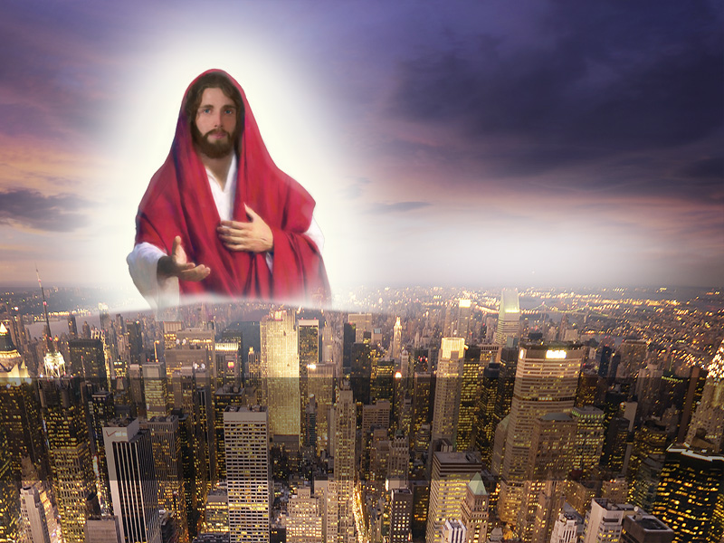
Вести
от
Иисуса
для последнего времени
Часть 6
Уча их соблюдать все, что Я повелел вам; и се, Я с вами во все дни до скончания века. Евангелие от Матфея 28:20
Notes:
Вести от Иисуса для последнего времени
«Уча их соблюдать все, что Я повелел вам; и се, Я с вами во все дни до скончания века» (Мф. 28:20).

Slide 2
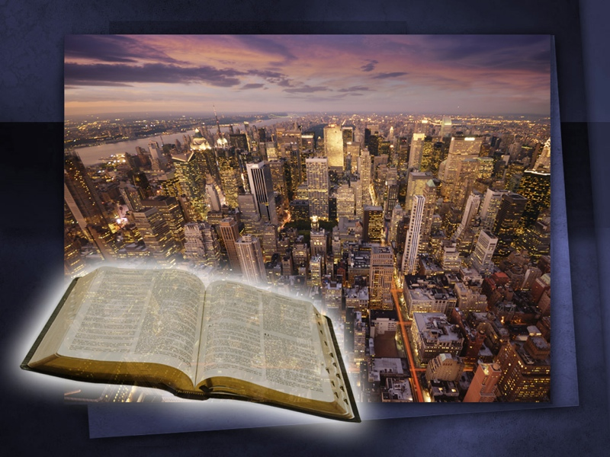

Slide 3
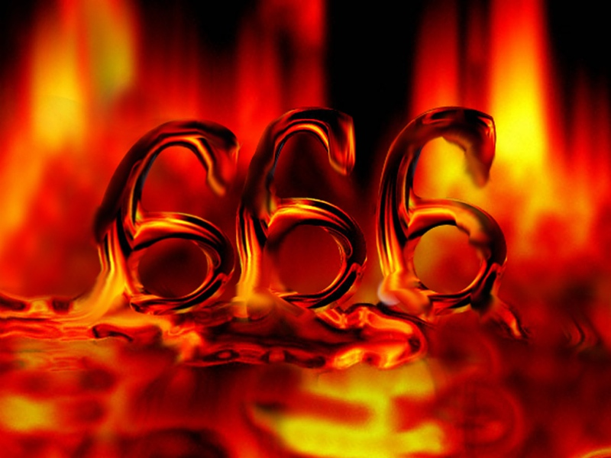
ГЛОБАЛЬНОЕ БЕДСТВИЕ КОСНЕТСЯ ВСЕХ,
ИМЕЮЩИХ
НАЧЕРТАНИЕ
666
Notes:
ГЛОБАЛЬНОЕ БЕДСТВИЕ КОСНЕТСЯ ВСЕХ,
ИМЕЮЩИХ НАЧЕРТАНИЕ 666

Slide 4
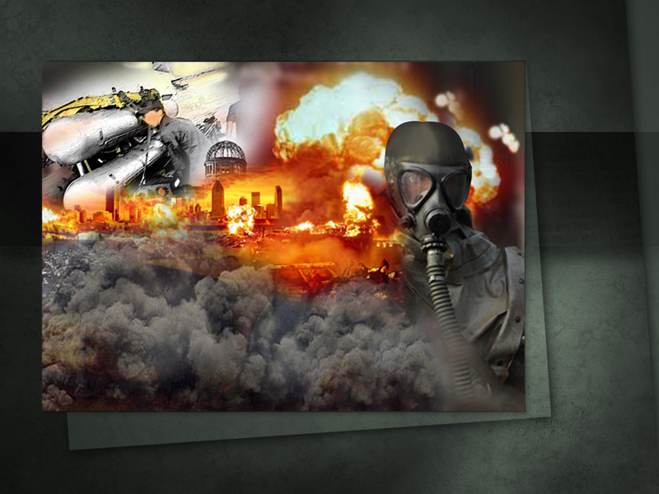
Нервнопаралитический газ,
Бактериологическое оружие,
Военные технологии,
Радиация,
Армагеддон?
Notes:
Нервнопаралитический газ,
Бактериологическое оружие,
Военные технологии,
Радиация,
Армагеддон?

Slide 5
Дуайт Муди
Что нового он может сказать нам после проповедей Дуайта Муди?
Notes:
Иллюстрация:
Однажды всемирно известный проповедник Дуайт Л. Муди уехал в путешествие и передал служение своему молодому помощнику. Увидев того за кафедрой, прихожане подумали:
«Что нового он может сказать нам после проповедей Дуайта Муди?»
«Что же может он рассказать нам, о чем Дуайт Муди еще не говорил?» Казалось, что их пастор практически исчерпал все великие темы Библии.

Slide 6
Евангелие от Иоанна 3:16
Ибо так возлюбил Бог мир,
что отдал Сына Своего Единородного, дабы всякий, верующий в Него, не погиб, но имел жизнь вечную.
Notes:
Молодой служитель прочитал ключевой текст проповеди:
Евангелие от Иоанна 3:16
«Ибо так возлюбил Бог мир, что отдал Сына Своего Единородного, дабы всякий верующий в Него, не погиб, но имел жизнь вечную».
А потом произнес прекрасную проповедь о любви Божьей. На следующей неделе, к удивлению прихожан, он опять прочитал тот же текст из Библии и обратился к ним с еще более вдохновляющей проповедью о любви Бога. Итак, несколько недель к ряду, пока не представил целую серию духовных размышлений на тему Божьей любви. Друзья, эта тема неисчерпаема. Насколько мы должны быть благодарны за неизменную любовь Бога!

Slide 7
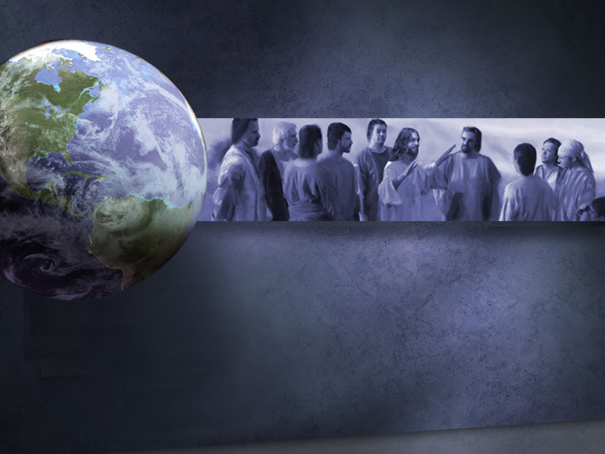
Евангелие от Матфея 24:3
…Скажи нам, когда это будет? и какой признак Твоего пришествия и кончины века?
Notes:
Ученики приступили к Иисусу и спросили:
Евангелие от Матфея 24:3:
«…Скажи нам, когда это будет? и какой признак Твоего пришествия и кончины века?»
В ответ Он представил им целый перечень политических, экономических, социальных и религиозных признаков, которые ознаменуют, что близко Его пришествие. Он сказал, что одним из признаков Его скорого пришествия будет проповедь Евангелия всем народам.

Slide 8
Евангелие от Матфея 24:14
И проповедано будет сие
Евангелие Царствия по всей вселенной, во свидетельство всем народам; и тогда придет конец.
Notes:
Мы читаем в Евангелии от Матфея 24:14: «И проповедано будет сие Евангелие Царства по всей вселенной, во свидетельство всем народам; и тогда придет конец».
Весть, которую вы слышите сегодня, провозглашается каждой нации, колену, языку и народу. Мы воплощаем одно из знамений последних дней.

Slide 9
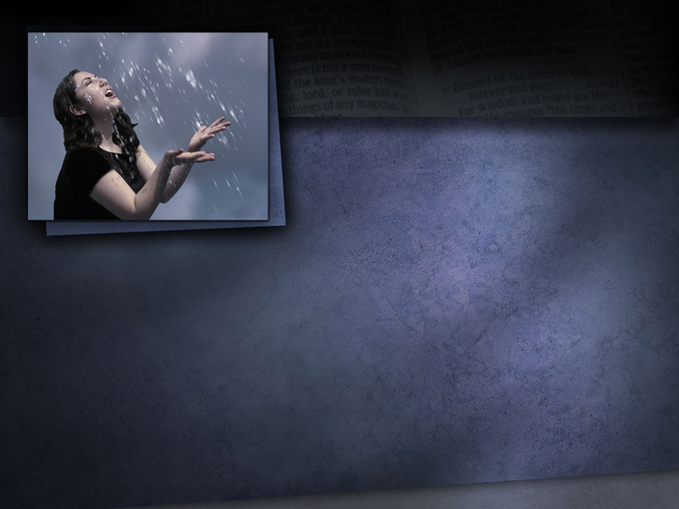
Деяния 3:19, 20
Итак, покайтесь и
обратитесь, чтобы загладились грехи ваши, да придут времена отрады от лица Господа.
Notes:
Евангелие Иисуса вселяет уверенность в сердца слушателей. Так было в день Пятидесятницы, и в наши дни.
Когда люди спрашивали апостолов: «Что нам делать?», Петр отвечал:
Деяния 3:19,20
«Итак покайтесь и обратитесь, чтобы загладились грехи ваши, да придут времена отрады от лица Господа…».
Очень важно нам покаяться и исповедовать грехи наши, чтобы они были удалены из небесных книг.

Slide 10
1 Иоанна 1:9
Если исповедуем грехи наши, то Он, будучи верен и праведен, простит нам грехи наши и очистит нас от всякой неправды.
Notes:
Иисус обещал, что если мы покаемся в грехах наших, Он простит.
1 Иоанна 1:9
«Если исповедуем грехи наши, то Он, будучи верен и праведен, простит нам грехи наши и очистит нас от всякой неправды».
Самым важным вопросом должно быть: Раскаялся и исповедал ли я свои грехи? Чиста ли запись о моей жизни в небесных книгах? У нас есть выбор: либо наши грехи, либо наши имена останутся в небесной книге.

Slide 11
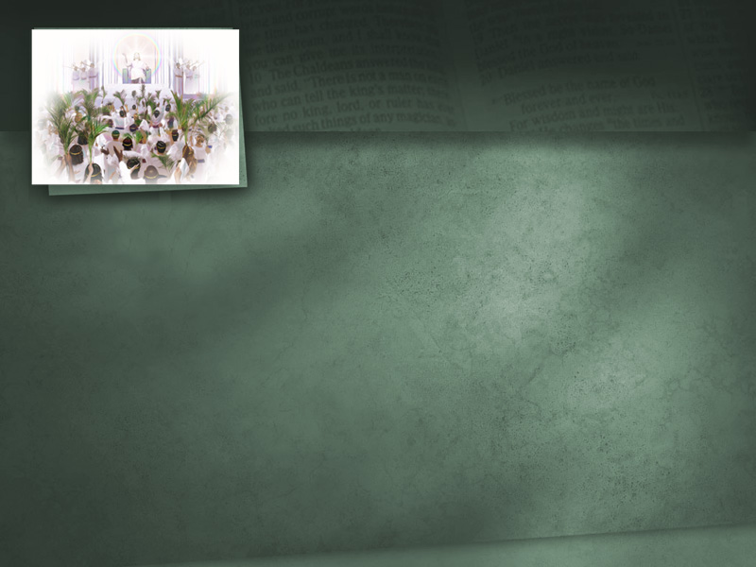
Откровение 3:5
Побеждающий
облечется в белые одежды; и не изглажу имени его из книги жизни, и исповедаю имя его пред Отцом Моим и пред Ангелами Его.
Notes:
Откровение 3:5
«Побеждающий облечется в белые одежды, и не изглажу имени его из книги жизни, но и исповедаю имя его пред Отцем Моим и пред Ангелами Его».

Slide 12
Notes:
Иисус говорит, что каждый может быть победителем, и если мы победим грех в нашей жизни, то наши имена не изгладятся из книги жизни. Когда наше имя прозвучит на Божьем суде, тогда Иисус сможет сделать шаг вперед и просить о нас перед престолом Отца. Желаем ли мы, чтобы Иисус представлял наши интересы на суде? Каждый должен будет предстать перед Божьим судом. Для каждого человека, который когда-либо жил на этой земле настанет день суда. Помните, наша вечная участь зависит от наших сегодняшних решений.

Slide 13
Екклесиаст 12:13, 14
Выслушаем сущность всего: бойся Бога и заповеди Его соблюдай, потому что в этом все для человека...
Notes:
Мудрый Соломон сказал:
Екклесиаст 12:13, 14
«Выслушаем сущность всего: бойся Бога и заповеди Его соблюдай, потому что в этом все для человека…

Slide 14
Екклесиаст 12:13, 14
Ибо всякое дело Бог приведет на суд, и все тайное, хорошо ли оно, или худо.
Notes:
Екклесиаст 12:13, 14
…Ибо всякое дело Бог приведет на суд, и все тайное, хорошо ли оно, или худо».
Друзья, очень важно, чтобы мы соблюдали заповеди Божьи, потому что это — Его святой закон, и согласно ему будет взвешиваться наша жизнь в день суда.

Slide 15
Иакова 2:12
Так говорите и так поступайте, как имеющие быть судимы по закону свободы.
Notes:
Апостол Иаков также подчеркивает важность соблюдения закона:
Иакова 2:12
«Так говорите и так поступайте, как имеющие быть судимы по закону свободы».
Очевидно, что он говорит о вечном законе Десяти Заповедей Божьих, потому что он приводит в пример заповеди о прелюбодеянии и убийстве.

Slide 16
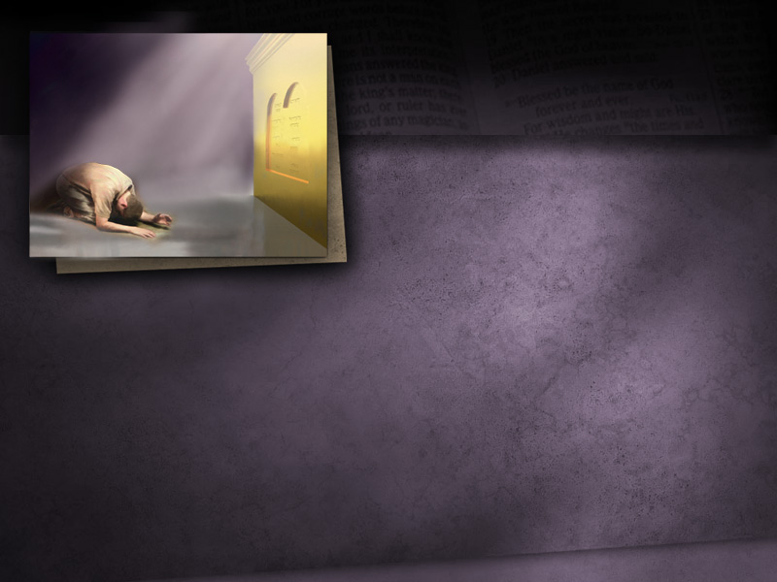
Евангелие от Матфея 7:22, 23
Многие скажут Мне
в тот день: „Господи! Господи! не от Твоего ли имени мы пророчествовали? и не Твоим ли именем бесов изгоняли? и не Твоим ли именем многие чудеса творили?”…
Notes:
Печально, но факт: многие называющие себя христианами, будут отвергнуты в день Божьего суда. Иисус ясно об этом сказал:
Евангелие от Матфея 7:22, 23
«Многие скажут Мне в тот день: „Господи! Господи! не от Твоего ли имени мы пророчествовали? и не Твоим ли именем бесов изгоняли? и не Твоим ли именем многие чудеса творили?”…

Slide 17
Евангелие от Матфея 7:22, 23
…И тогда объявлю им: „Я никогда не знал вас; отойдите от Меня, делающие беззаконие!”
Notes:
Матфея, 7:22,23
…И тогда объявлю им: „Я никогда не знал вас; отойдите от Меня, делающие беззаконие!”»
Согласно Священному Писанию, беззаконие — это грех, а грех — это нарушение Божьего Закона. (1 Иоанна 3:4).
Всем, кто пренебрегает или отвергает Божий Закон придется ответить за это на суде.

Slide 18
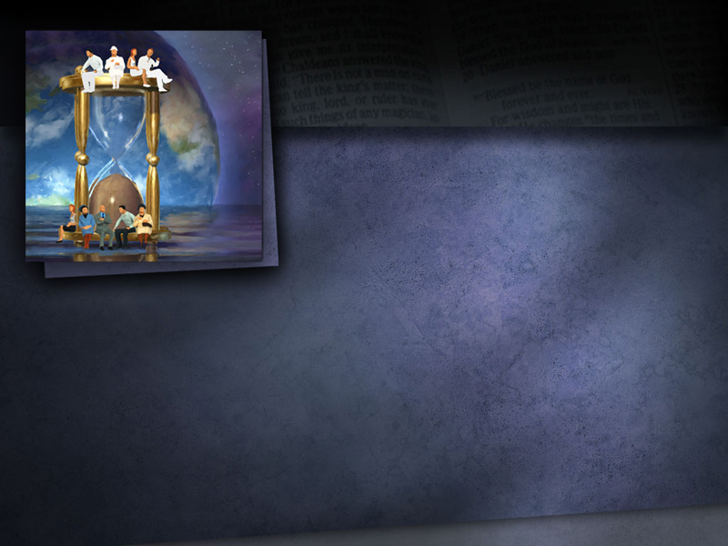
Откровение 22:11
Неправедный пусть еще делает
неправду, нечистый пусть еще сквернится; праведный да творит правду еще, и святой да освящается еще.
Notes:
Согласно пророчеству Откровения скоро наступит день, когда духовное состояние каждого будет взвешено. Прозвучат слова, которые мы читаем в
Откровение 22:11
«Неправедный пусть еще делает неправду; нечистый пусть еще сквернится; праведный да творит правду еще, и святый да освящается еще».
В тот час население будет разделено только на два класса - спасенные и неспасенные, святые и грешные. Великий следственный суд на небе будет завершен и будет определено, кто спасен, а кто нет.

Slide 19
Откровение 22:12
Се, гряду скоро, и возмездие Мое со Мною, чтобы воздать каждому по делам его.
Notes:
Обратите внимание, что происходит сразу после этого. Иисус вернется, чтобы дать награду. Мы читаем в книге
Откровение 22:12
«Се, гряду скоро, и возмездие Мое со Мною, чтобы воздать каждому по делам его».
Мы понимаем, что поскольку Иисус придет с целью воздаяния вечной жизни или вечной погибели, то участь каждого уже решена. Записи каждого будут рассмотрены на следственном суде на небе до того, как вернется Иисус.

Slide 20
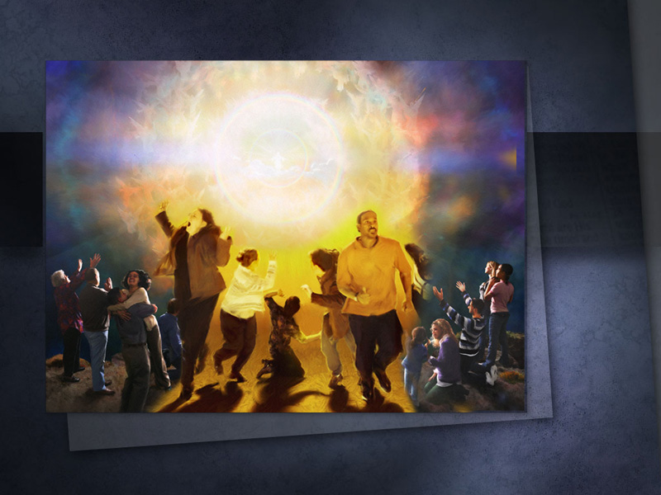
Notes:
Иисус сказал, что все будет так, как было во дни Ноя. Помните, когда Ной и его семья вошли в ковчег? Дверь была закрыта, а те, кто остался вне — погибли, навечно. Те же, кто был внутри спасены — вечным спасением.

Slide 21
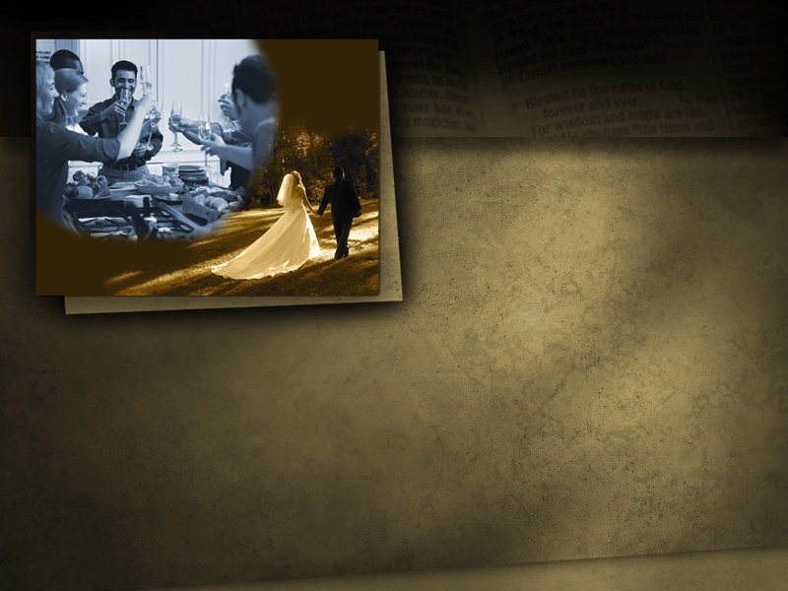
Евангелие от Луки 17:26, 27
И как было во дни Ноя,
так будет и во дни Сына Человеческого: ели, пили, женились, выходили замуж…
Notes:
Евангелие от Луки 17:26, 27
«И как было во дни Ноя, так будет и во дни Сына Человеческого: ели, пили, женились, выходили замуж…

Slide 22
Евангелие от Луки 17:26, 27
…до того дня, как
вошел Ной в ковчег, и пришел потоп и погубил всех.
Notes:
Евангелие от Луки 17:26, 27
…до того дня, как вошел Ной в ковчег, и пришел потоп и погубил всех».
Подобно тому, как было тогда, так будет и в эти последние дни. Бог закроет двери благодати. Возможности получить спасение больше не будет. Когда прозвучит приговор — «нечистый пусть еще сквернится, праведный да творит правду еще» — духовное состояние каждого будет определено.

Slide 23
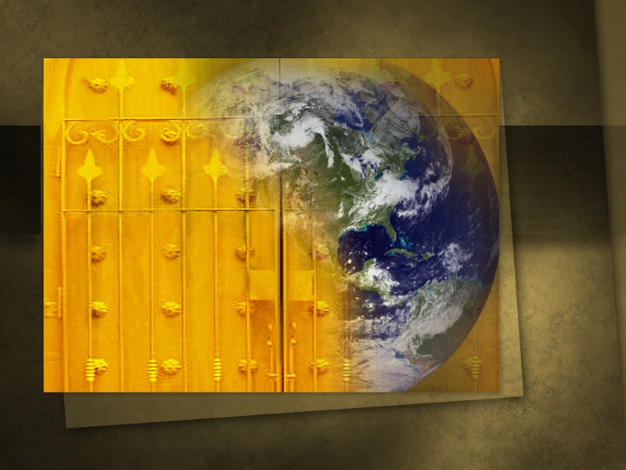
Notes:
Каждый разумный человек на земле имеет возможность принять решение за или против Бога, каждое имя будет тщательно рассмотрено на небесном суде, и испытательный срок, чтобы получить спасение закончится. После получения начертания зверя, когда подобно тому, как дверь в ковчег была закрыта, так и двери милосердия Божия будут закрыты, тогда начнутся язвы — ужасное наказание нечестивым.

Slide 24
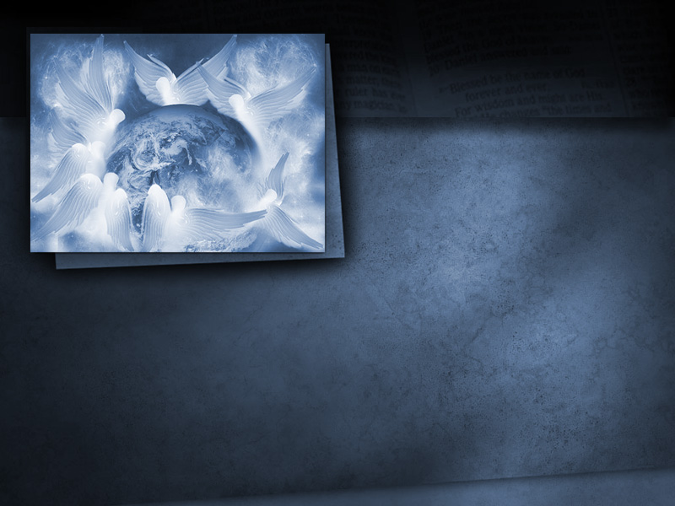
Откровение 16:1
И услышал я из храма громкий
голос, говорящий семи Ангелам: идите и вылейте семь чаш гнева Божия на землю.
Notes:
О каких язвах идет речь?
Для ответа на этот вопрос, обратимся к книге
Откровение 16:1
«И услышал я из храма громкий голос, говорящий семи Ангелам: идите и вылейте семь чаш гнева Божия на землю».

Slide 25
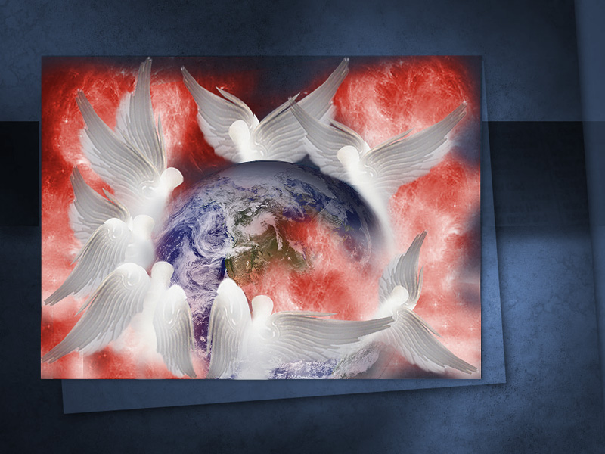
Notes:
В 14-й главе Откровения читаем, что эти семь последних язв будут вылиты на тех, кто принял начертание зверя. Вот почему так важно понять данную тему и тему нашей следующей презентации, которая называется „печать Бога”. Те, кто получит печать Бога, не подвергнутся этим ужасным наказаниям.

Slide 26
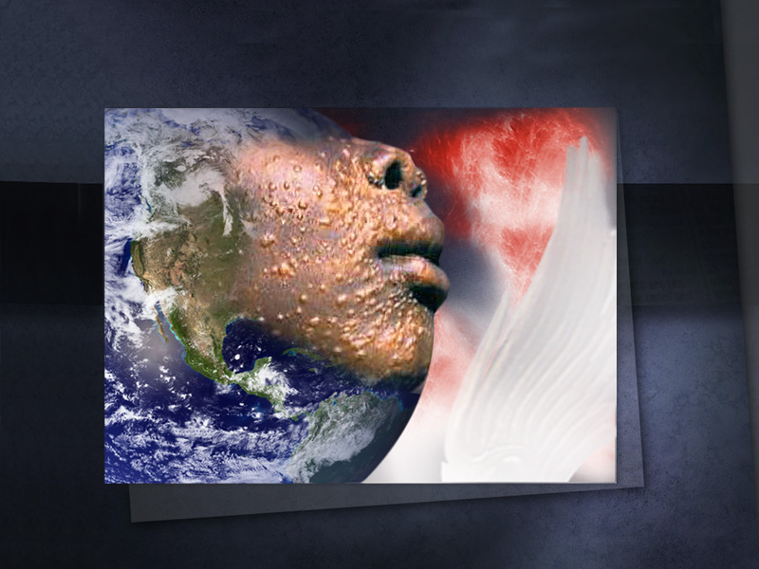
ПЕРВАЯ ЯЗВА
Notes:
ПЕРВАЯ ЯЗВА

Slide 27
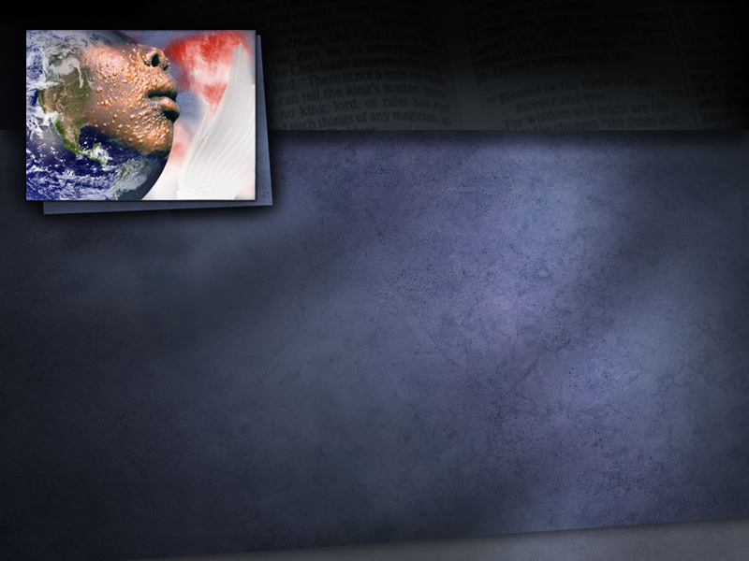
Откровение 16:2
Пошел первый Ангел и вылил
чашу свою на землю: и сделались жестокие и отвратительные гнойные раны на людях, имеющих начертание зверя и поклоняющихся образу его.
Notes:
Откровение16:2
«Пошел первый Ангел и вылил чашу свою на землю: и сделались жестокие и отвратительные гнойные раны на людях, имеющих начертание зверя и поклоняющихся образу его».
Исходя из этого стиха, совершенно ясно, что эта страшная язва гнойных ран постигнет тех, кто получил начертание зверя. Мы не знаем, какими будут эти раны. Они могут быть злокачественными, или они могут быть вызваны радиоактивным излучением. Или, их причиной станут ядовитые осадки или иные внешние факторы.

Slide 28
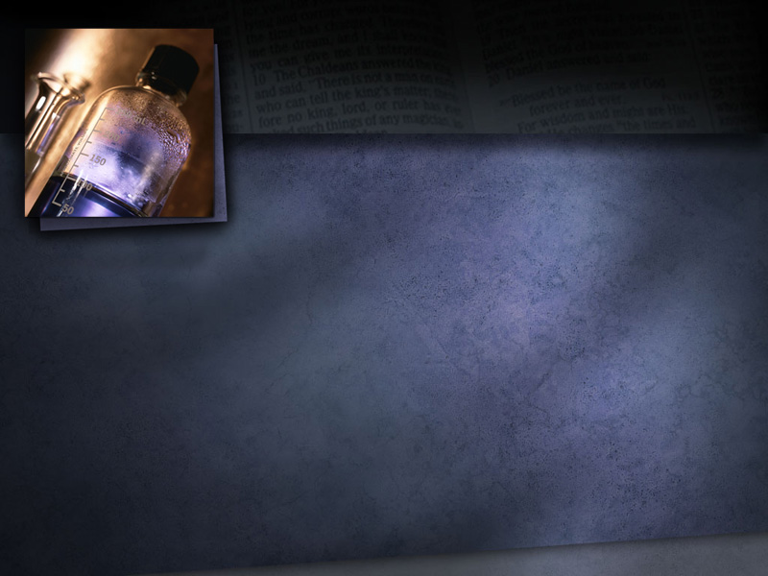
Исаия 1:6
От подошвы ноги до темени головы нет у
него здорового места: язвы, пятна, гноящиеся раны, неочищенные, и необвязанные, и не смягченные елеем.
Notes:
Большие раны очень болезненны. Они, как правило, сопровождаются лихорадкой и мучительной болью.
Библия говорит:
Исаия 1:6
«От подошвы ноги до темени головы нет у него здорового места: язвы, пятна, гноящиеся раны, неочищенные, и необвязанные, и не смягченные елеем».
И никакие лекарства не могут вылечить эти страшные раны.

Slide 29
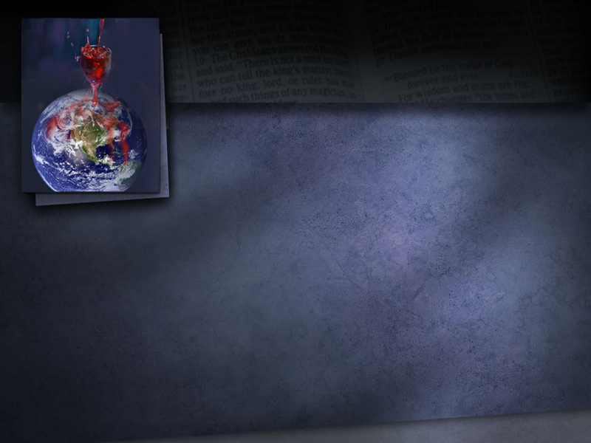
Псалтирь 74:9
Ибо чаша в руке Господа, вино кипит .
в ней, полное смешения, и Он наливает из нее. Даже дрожжи ее будут выжимать и пить все нечестивые земли.
Notes:
И, если до этих пор, все Божьи наказания, так или иначе, смягчались Его милосердием, то на этот раз в чаше гнева для милости места нет.
Псалом 74:9
«Ибо чаша в руке Господа, вино кипит в ней, полное смешения, и Он наливает из нее. Даже дрожжи ее будут выжимать и пить все нечестивые земли».

Slide 30
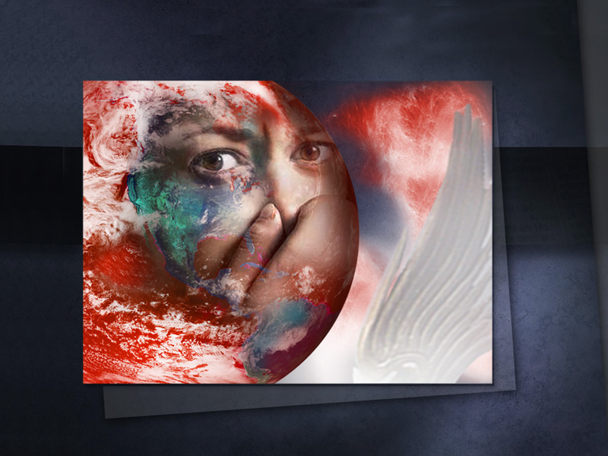
ВТОРАЯ ЯЗВА
Notes:
ВТОРАЯ ЯЗВА

Slide 31
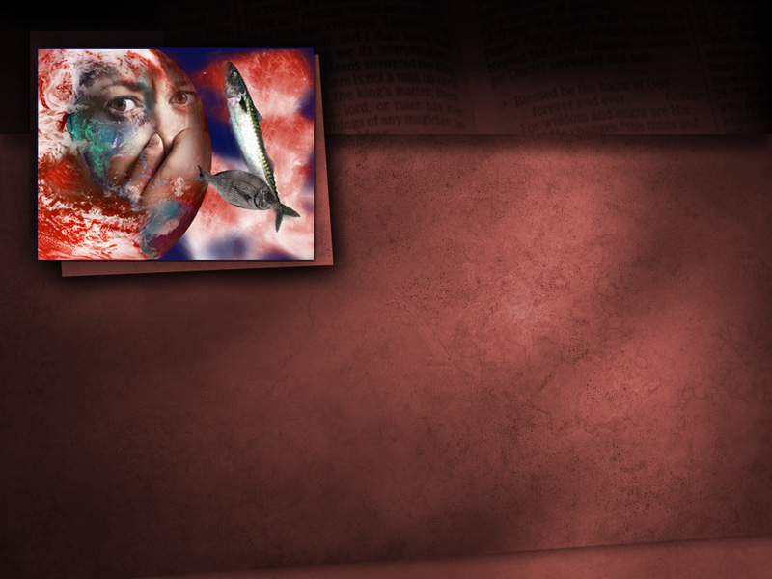
Откровение 16:3
Второй Ангел вылил чашу
свою в море: и сделалась кровь, как бы мертвеца, и все одушевленное умерло в море.
Notes:
Откровение 16:3
«Второй Ангел вылил чашу свою в море: и сделалась кровь, как бы мертвеца, и все одушевленное умерло в море».

Slide 32
Notes:
Примерно две трети земной поверхности покрыто водой. Каким ужасным будет это бедствие, когда все живое, все водные животные великих океанов погибнут и всплывут на поверхность и начнут разлагаться. Подумайте о гнетущем запахе, о смраде, которым будут вынуждены дышать живущие вблизи источников вод или плавающие на суднах. Возможно, что Бог допустит, что человек сам навлечет на себя это наказание своими неразумными действиями.

Slide 33
ТРЕТЬЯ ЯЗВА
Notes:
ТРЕТЬЯ ЯЗВА

Slide 34
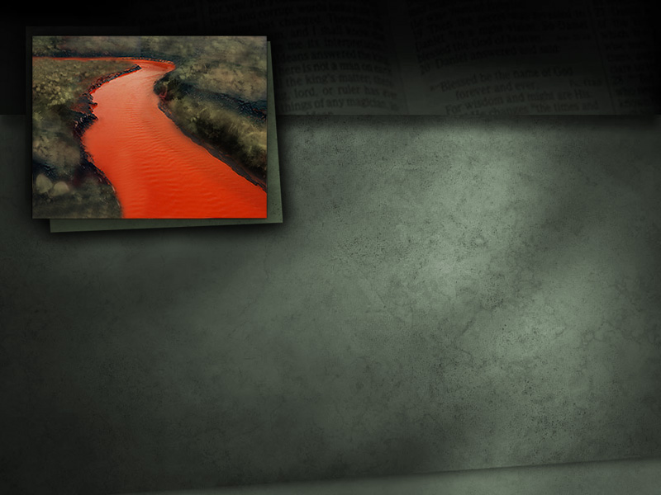
Откровение 16:4
Третий Ангел вылил чашу свою в реки и источники вод: и сделалась кровь.
Notes:
Продолжаем читать
Откровение 16:4
«Третий Ангел вылил чашу свою в реки и источники вод: и сделалась кровь».

Slide 35
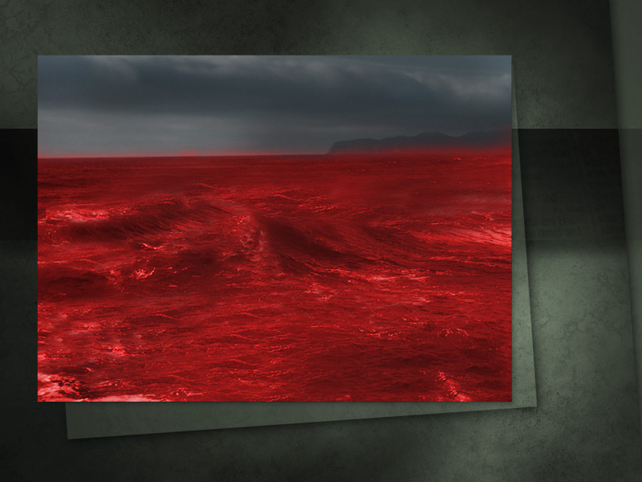
Notes:
То, что загрязняет великие океаны, попадает в устья ручьев и рек. Это трудно даже себе представить, чтобы из крана текла не вода, но кровь! Испытывающие боль от гноящихся ран теперь еще лишены обычной чистой воды: не утолить больше жажды, не подавить лихорадку, не омыть свое изъязвленное тело… Как это ужасно!
Когда они просят стакан прохладной воды — ее нет, а вместо нее кровь.

Slide 36
Откровение 16:6
За то, что они пролили кровь
святых и пророков, Ты дал им пить кровь: они достойны того.
Notes:
Далее Бог открывает причину этих язв:
Откровение 16:06
«За то, что они пролили кровь святых и пророков, Ты дал им пить кровь: они достойны того».
Вы замечаете, как увеличиваются страдания. Сначала раны, теперь уже нет и воды. Но ведь можно избежать этих ужасных бедствий, если вместо начертания зверя получить печать Божию, а значит и надежную защиту во время этих ужасных бедствий. Друзья, это наш выбор, внимаем ли мы этим предостережениям и пытаемся ли понять, что поставлено на карту, и как оно может повлиять на нашу вечную участь.

Slide 37
ЧЕТВЕРТАЯ ЯЗВА
Notes:
ЧЕТВЕРТАЯ ЯЗВА

Slide 38
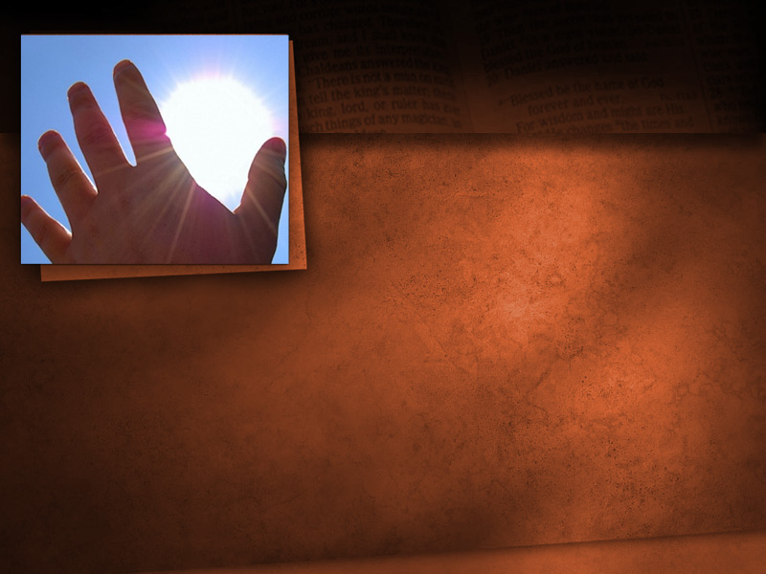
Откровение 16:8, 9
Четвертый Ангел вылил чашу свою
на солнце: и дано было ему жечь людей огнем, и жег людей сильный зной…
Notes:
Откровение 16:8, 9
«Четвертый Ангел вылил чашу свою на солнце: и дано было ему жечь людей огнем и жег людей сильный зной…

Slide 39
Откровение 16:8, 9
…и они хулили имя Бога,
имеющего власть над сими язвами, и не вразумились, чтобы воздать Ему славу.
Notes:
Откровение 16:8, 9
…и они хулили имя Бога, имеющего власть над сими язвами, и не вразумились, чтобы воздать Ему славу».

Slide 40
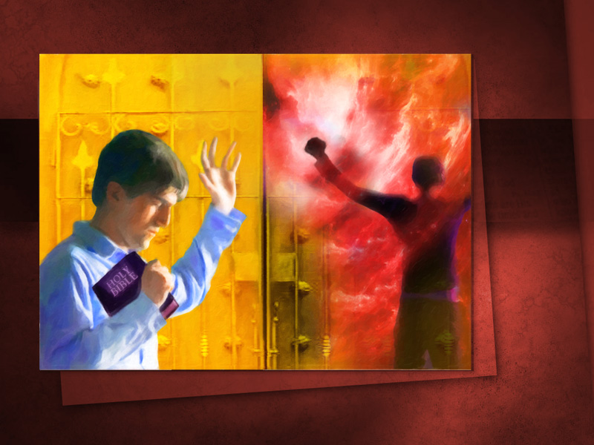
Notes:
Почему они не покаялись? Ответ — они не могут, уже слишком поздно! Нет пути назад. Дверь благодати закрыта. День спасения прошел. Приговор оглашен: нечистый пусть еще сквернится; святой да освящается еще.

Slide 41
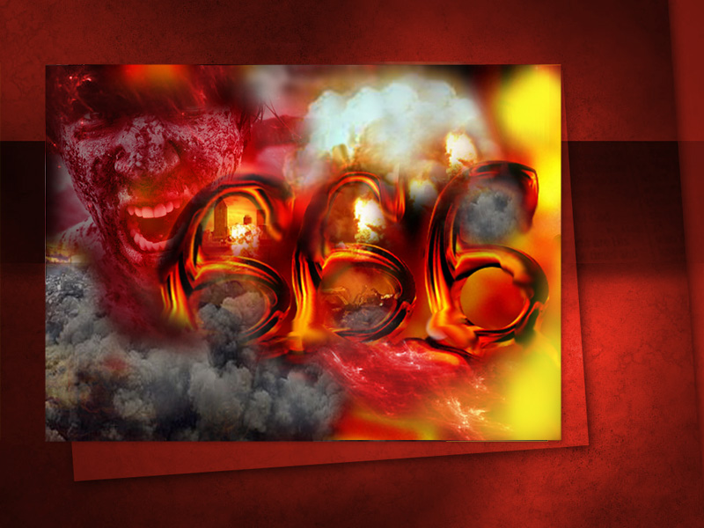
Notes:
Подумайте о страшных наказаниях, которые нагрянут на нечестивых, на тех, которые получили знак зверя. Первая язва — гнойные раны и лихорадка, потом нет воды, чтобы утолить жажду или промыть раны, а затем еще и солнце, нещадно палящее землю. Итак, что вызвало эти бедствия? Может быть, что атомная радиация от ядерной войны загрязнит великие воды океанов и внутренние водоемы, и превратит их в кровь, которая убьет все живые организмы. Ионосфера, возможно, радикально изменится в результате ядерных взрывов. Солнечные лучи, не смягченные защитным слоем, будут палить жителей земли. Человечество будет жариться, как в духовке. Страдания будут невыносимы.

Slide 42
ПЯТАЯ ЯЗВА
Notes:
ПЯТАЯ ЯЗВА

Slide 43
Откровение 16:10, 11
Пятый Ангел вылил чашу
свою на престол зверя: и сделалось царство его мрачно, и они кусали языки свои от страдания…
Notes:
Откровение 16:10, 11
«Пятый Ангел вылил чашу свою на престол зверя: и сделалось царство его мрачно, и они кусали языки свои от страдания…

Slide 44
Откровение 16:10, 11
…и хулили Бога небесного
от страданий своих и язв своих; и не раскаялись в делах своих.
Notes:
Откровение 16:10, 11
…и хулили Бога небесного от страданий своих и язв своих; и не раскаялись в делах своих».

Slide 45
Notes:
Опять же, почему они не покаялись? Ответ — слишком поздно! Они навеки погибшие. Заметьте, что эта язва особо поражает столицу зверя. Когда мы говорим о начертании зверя, нужно определить, где находится его столица, и мы узнаем, куда будет вылита эта язва. Помните, четвертая язва — зной, эта же язва — темнота, и температура внезапно опустится вниз, что вызовет судорогу у тех, кто страдает от лихорадки. Библия говорит: «они кусали языки свои от страдания».

Slide 46
Псалтирь 90:7, 8
Падут подле тебя тысяча и десять тысяч одесную тебя; но к тебе не приблизится: только смотреть будешь очами твоими и видеть возмездие нечестивым.
Notes:
Вопрос: а где же праведники в этот период? Дорогие друзья, Иисус обещал заботиться о своих. Мы можем быть благодарны, что верим в Того и служим Тому, Кто любит нас, Кто защитит тех, кто преданно служит Ему. Те, кто имеет печать Бога, будут надежно защищены в течение семи последних язв. Мы читаем в
Пс. 90:7, 8
«Падут подле тебя тысяча и десять тысяч одесную тебя; но к тебе не приблизится: только смотреть будешь очами твоими и видеть возмездие нечестивым».

Slide 47
Notes:
Друзья, это Господне обещание, а Бог не говорит неправды. Если доверимся Иисусу и позволим Ему поставить Его печать одобрения на нашу жизнь — мы будем защищены.

Slide 48
Псалтирь 90:9-11
Ибо ты сказал:
„Господь — упование мое”; Всевышнего избрал ты прибежищем твоим; не приключится тебе зло, и язва не приблизится к жилищу твоему…
Notes:
Пс. 90:9-11
Ибо ты сказал: «Господь — упование мое»; Всевышнего избрал ты прибежищем твоим; не приключится тебе зло, и язва не приблизится к жилищу твоему…

Slide 49
Псалтирь 90:9-11
…ибо Ангелам Своим заповедает о тебе — охранять тебя на всех путях твоих…
Notes:
Пс. 90:9-11
…ибо Ангелам Своим заповедает о тебе — охранять тебя на всех путях твоих».
Ангелам будет поручено охранять нас во время последних семи язв.

Slide 50
Иов 5:19
В шести бедах спасет тебя, и в седьмой не коснется
тебя зло.
Notes:
Иов написал с твердой уверенностью:
Иов 5:19
«В шести бедах спасет тебя, и в седьмой не коснется тебя зло».
Стоит положиться на эти удивительные обетования, не так ли?

Slide 51
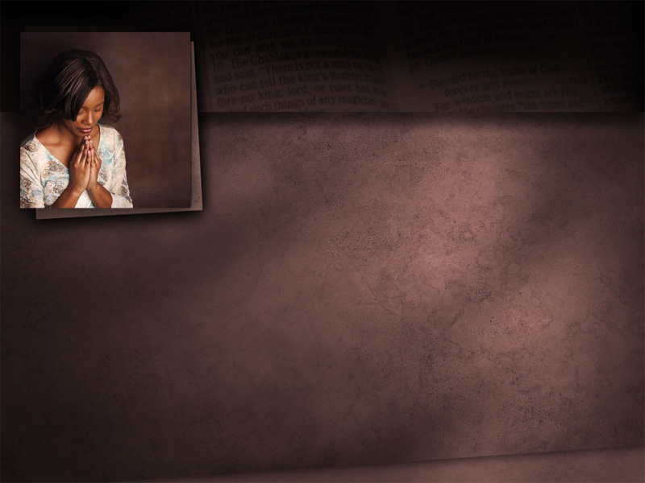
Исаия 26:20, 21
Пойди, народ мой, войди в покои твои
и запри за собой двери твои, укройся на мгновение, доколе не пройдет гнев…
Notes:
Через пророка Исаию Бог сказал:
Исаия 26:20, 21
«Пойди, народ мой, войди в покои твои и запри за собой двери твои, укройся на мгновение, доколе не пройдет гнев…

Slide 52
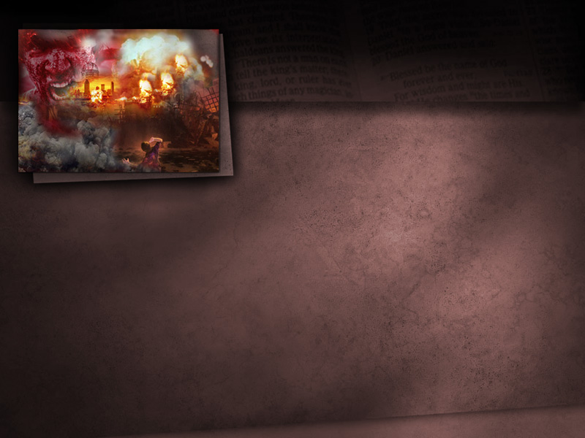
Исаия 26:20, 21
…ибо вот, Господь выходит
из жилища Своего наказать обитателей земли за их беззаконие, и земля откроет поглощенную ею кровь и уже не скроет убитых своих.
Notes:
Исаия 26:20,21
…ибо вот, Господь выходит из жилища Своего наказать обитателей земли за их беззаконие, и земля откроет поглощенную ею кровь и уже не скроет убитых своих».
Заметьте, что этот отрывок относится, в частности, ко времени, когда Бог выходит наказать нечестивых в последние дни, перед пришествием Иисуса, чтобы принести возмездие. Время гнева в этом отрывке — это семь последних язв.

Slide 53
Notes:
Бог обещал не только защитить нас, но что хлеб и вода всегда будут у нас. Как было и у Илии во время сильной засухи, когда люди умирали от голода. Бог укрыл Илию в месте, где была кристально чистая вода и птицы приносили ему еду. Бог даст пищу и воду тем, кто служит Ему. Их жизнь будет укрыта в руках Всевышнего.

Slide 54
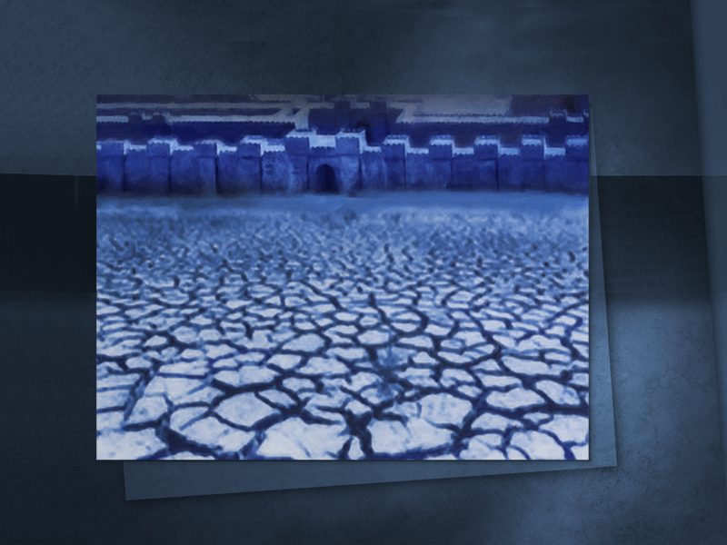
ШЕСТАЯ ЯЗВА
Notes:
ШЕСТАЯ ЯЗВА

Slide 55
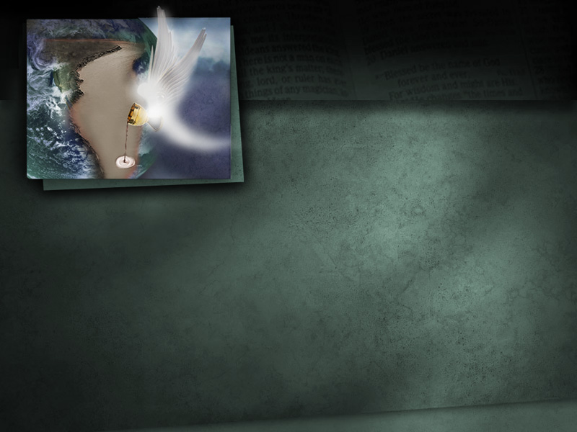
Откровение 16:12-16
Шестой Ангел вылил чашу
свою в великую реку Евфрат: и высохла в ней вода, чтобы готов был путь царям от восхода солнечного...
Notes:
Теперь давайте перейдем к очень интересным стихам о шестой язве, которые рассказывают нам о битве при Армагеддоне, и посвятим несколько минут, чтобы Библия сама все объяснила. Существует слишком много мнений об Армагеддоне, и все это потому, что многие не изучают Ветхий Завет и не разрешают Библии самой все объяснить. Внимательно прочитаем:
Откровение 16:12-16
«Шестой Ангел вылил чашу свою в великую реку Евфрат: и высохла в ней вода, чтобы готов был путь царям от восхода солнечного...

Slide 56
Откровение 16:12-16
И видел я выходящих из уст дракона,
и из уст зверя, и из уст лжепророка трех духов нечистых, подобных жабам:
Notes:
Откровение 16:12-16
…И видел я выходящих из уст дракона и из уст зверя и из уст лжепророка трех духов нечистых, подобных жабам:

Slide 57
Откровение 16:12-16
…это — бесовские духи, творящие знамения; они выходят к царям земли всей вселенной…
Notes:
Откровение 16:12-16
…это — бесовские духи, творящие знамения; они выходят к царям земли всей вселенной…

Slide 58
Откровение 16:12-16
…чтобы собрать их на брань в оный великий день Бога Вседержителя…
Notes:
Откровение 16:12-16
…чтобы собрать их на брань в оный великий день Бога Вседержителя...

Slide 59
Откровение 16:12-16
Се, иду как тать: блажен бодрствующий и хранящий одежду свою, чтобы не ходить ему нагим и чтобы не увидели срамоты его...
Notes:
Откровение 16:12-16
Се, иду как тать: блажен бодрствующий и хранящий одежду свою, чтобы не ходить ему нагим и чтобы не увидели срамоты его...

Slide 60
Откровение 16:12-16
…И он собрал их на место, называемое по-еврейски Армагеддон.
Notes:
Откровение 16:12-16
…И он собрал их на место, называемое по-еврейски Армагеддон».
Это отрывок из Писания стал предметом многочисленных теорий, потому что слово Армагеддон происходит от слова Мегиддо, и так как в этом отрывке речь идет о брани в великий день Бога Вседержителя, многие исследователи Библии пришли к заключению, что Иоанн описывает буквальное, физическое сражение, которое будет происходить в долине Мегиддо, незадолго до возвращения Иисуса.

Slide 61
Notes:
Некоторые выдающиеся христианские писатели предполагают, что русские вторгнутся в Израиль по договоренности с арабскими странами. Или многомиллионная армия, с востока, возможно, с Китая, перейдет через реку Евфрат, чтобы вступить в брань в долине Мегиддо. Так как напряжение на Ближнем Востоке возрастает, мы можем понять, почему эта теория может стать наиболее принятым толкованием. Есть и другие предполагаемые всевозможные сценарии. Но большинство из них соглашаются, что отрывок в 16 главе Откровения описывает буквальную, физическую брань в долине Мегиддо.

Slide 62
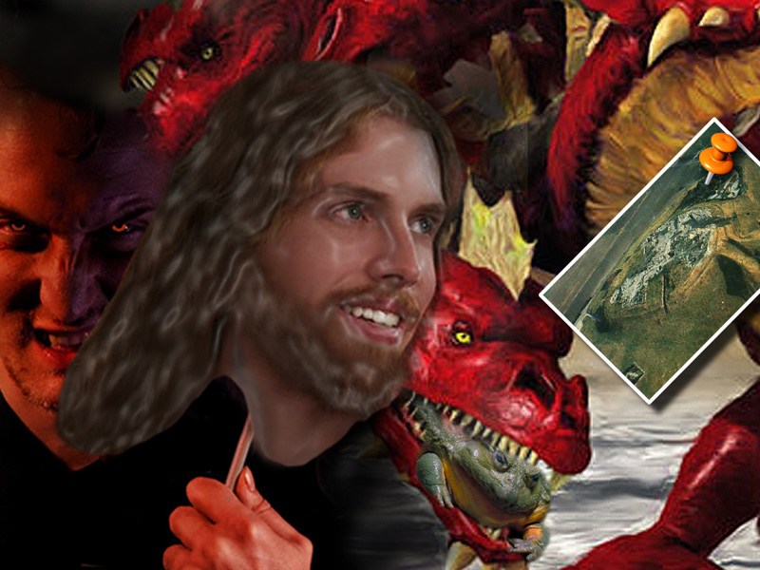
Notes:
Однако, остановитесь и внимательно изучите отрывок. Нет никаких сомнений, что описывается битва в великий день Бога Вседержителя, но Иоанн говорит больше о духовных вопросах, нежели о военных. Например, он говорит о злых духах, творящих знамения. Он также говорит о драконе, о котором мы читаем в 12 главе книги Откровения, и который является символом дьявола. Он говорит о лжепророке, и звере, который требует поклонения, а 15 стих провозглашает предостережение подготовиться ко Второму пришествию Христа. Взвесив все эти данные, мы спрашиваем: какую весть пытается донести нам апостол Иоанн? Возможно, мы настолько пленены небольшой долиной на Ближнем Востоке, что упускаем главное?

Slide 63
Notes:
Исследователи книги Откровения заметили, что эта книга не очень оригинальна. Ученые подсчитали, что 2/3 речи Откровения заимствованы, или упоминаются в других местах Библии. Особенно в книге Даниила. Например, когда в 13 главе Откровения описывается зверь, выходящий из моря, можно заметить сильное сходство с четырьмя животными, выходящими из моря в книге Даниила в 7 главе, и, действительно апостол Иоанн использует их, чтобы показать нам уже известные образы.

Slide 64
Notes:
Другим хорошим примером — это описание в Откровении в 13 главе, что людей будут заставлять поклониться изображению, или претерпеть смерть. Это напоминает нам историю из 3 главы книги Даниила, когда царь Навуходоносор пытался заставить друзей Даниила поклониться большому золотому истукану, или, в противном случае, быть им брошенными в огненную печь.

Slide 65
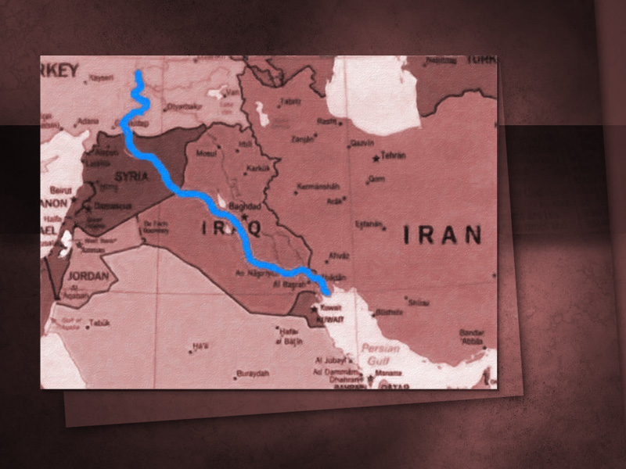
Notes:
И в истории об Армагеддоне в главе 16 мы видим то же самое. Апостол Иоанн использует образы и события Ветхого Завета, чтобы указать нам на что-то важное. Во-первых, он описывает, что река Евфрат высохнет, чтобы приготовить путь царям с востока. Почему Евфрат?

Slide 66
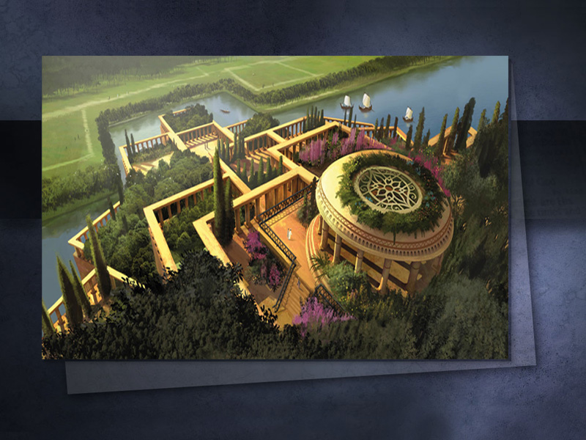
miguel coimbra
Notes:
Она хорошо известна нам, потому упоминается в книге Бытия как одна из рек Едемского сада. Но она также хорошо известна и потому, что протекала через древний город Вавилон. Евфрат играл важную роль в организации обороны Вавилона, потому не надо было выходить за пределы города, чтобы набрать воды. Если бы армия окружила город, то люди могли выжить в течение многих лет, и было практически невозможно проникнуть через массивные стены, чтобы взять город. Благодаря Евфрату, Вавилон был неприступной крепостью. Или так, по крайней мере, они думали. Оказалось, что река Евфрат была и слабым местом, потому при осаде города стала слабым звеном в оборонительной цепи. Именно так и пал Вавилон.

Slide 67
Notes:
Когда персидский царь Кир осмотрел массивные стены Вавилона, он знал, как действовать. Он приказал своим людям вырыть 180 каналов, с каждой стороны реки. Вода потекла по каналам, а уровень воды в русле реки упал настолько, что открылся широкий путь в город. Река Евфрат буквально высохла. И как только они вошли по высохшему руслу вовнутрь, оставалось только одно — открыть городские ворота.

Slide 68
Notes:
В книге пророка Даниила, в 5 главе, описывается, что происходило в городе в ту ночь. Валтасар, внук Навуходоносора, устроил большое пиршество, чтобы доказать, что проклятие никогда не постигнет Вавилон. И хотя город с востока уже осаждала вражеская армия, Валтасар был уверен, что ничего не случится. Чтобы продемонстрировать это, он приказал принести самые ценные трофеи своих прошлых побед, в том числе сосуды из храма в Иерусалиме. «Зачем волноваться?» — говорил он. «У нас такие широкие стены вокруг города, что две колесницы могут ехать рядом. И они настолько высоки, что никакая армия не сможет их преодолеть. У нас достаточно продуктов, чтобы прожить еще 20 лет, не выходя из города. И у нас неограниченный запас воды». Он считал, что ничего не может случиться. И сегодня Валтасар является символом тех, кто полагается на свою самодостаточность. Он является символом тех, кто сомневается в Слове Божьем и полагается на свои достижения, а не на веру.

Slide 69
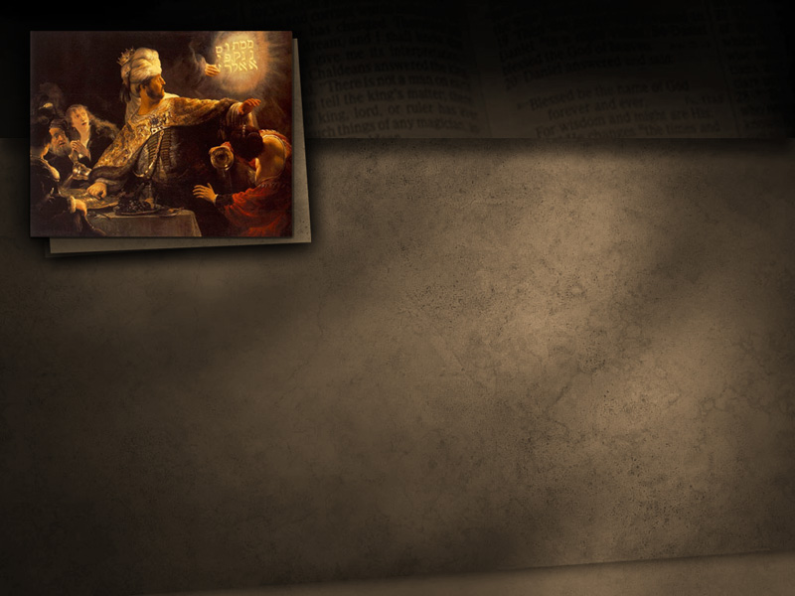
Даниил 5:5, 6
В тот самый час вышли персты
руки человеческой и писали против лампады на извести стены чертога царского…
Notes:
Маловероятно, что Валтасар никогда не слышал о вере своего деда, или об истукане в том знаменательном сне, что предсказывал падение Вавилона. Наверное, он слышал об этом. Но решил проигнорировать. Точно также многие люди сегодня считают, что их убеждения сильнее Слова Божьего. И когда все пили и веселились, Бог послал напоминание, что Кир Персидский возьмет город.
Даниила, 5:5, 6
«В тот самый час вышли персты руки человеческой и писали против лампады на извести стены чертога царского,

Slide 70
Даниил 5:5, 6
…и царь видел кисть руки, которая писала. Тогда царь изменился в лице своем; мысли его смутили его…
Notes:
Даниил 5:5, 6
…и царь видел кисть руки, которая писала. Тогда царь изменился в лице своем; мысли его смутили его…

Slide 71
Даниил 5:5, 6
…связи чресл его ослабели,
и колени его стали биться одно о другое.
Notes:
…связи чресл его ослабели, и колени его стали биться одно о другое».

Slide 72
МЕНЕ, МЕНЕ, ТЕКЕЛ, УПАРСИН
Notes:
Странная рука написала на стене 4 слова:
МЕНЕ, МЕНЕ, ТЕКЕЛ, УПАРСИН
Никто из ученых царства не мог объяснить значение этих слов, поэтому отправились на поиски Даниила. «Валтасар», - сказал Даниил, — «Я боюсь, что это не хорошая новость. Твои дни сочтены. Ты взвешен на весах и найден очень легким. Твое царство будет разделено и передано мидянам и персам». Валтасар считал, что пиру не будет конца. Он считал, что он непобедим. Но в ту ночь Бог сказал ему, что ничто не вечно. Наступает время, когда мы все дадим отчет.

Slide 73
Исаия 44:27—45:1
…Который бездне говорит:
„иссохни!” и реки твои Я иссушу, Который говорит о Кире: пастырь Мой, и он исполнит всю волю Мою…
Notes:
Если бы Валтасар нашел бы время и прочитал книгу Исаии, то увидел бы, что Бог предсказал падение Вавилона в подробностях: от высыхания реки Евфрат. Бог даже назвал имя человека, который покорит Вавилон.
Исаия 44:27—45:1
«Который бездне говорит: «иссохни!» и реки твои Я иссушу, Который говорит о Кире: пастырь Мой, и он исполнит всю волю Мою…

Slide 74
Исаия 44:27—45:1
…и скажет Иерусалиму:
„ты будешь построен!” -
и храму: „ты будешь основан!”
Так говорит Господь помазаннику Своему Киру:
Notes:
Исаия 44:27—45:1
…и скажет Иерусалиму: «ты будешь построен!» и храму: «ты будешь основан! Так говорит Господь помазаннику Своему Киру:

Slide 75
Исаия 44:27—45:1
…Я держу тебя за правую руку,
чтобы покорить тебе народы, и сниму поясы с чресл царей, чтоб отворялись для тебя двери, и ворота не затворялись.
Notes:
Исаия 44:27—45:1
…Я держу тебя за правую руку, чтобы покорить тебе народы, и сниму поясы с чресл царей, чтоб отворялись для тебя двери, и ворота не затворялись».
Это было написано за 100 лет до рождения Кира, и Бог предсказал все до малейших деталей. Все в Вавилоне были пьяны, и поэтому воины забыли закрыть ворота вдоль реки. Кир вошел в город со своим войском через высохшее русло. Это был один из решающих моментов в истории войны. Великий город Вавилон пал из-за армии с востока. Считалось, что город будет существовать вечно. И эту историю напоминает нам Иоанн в 16 главе, когда говорит о битве при Армагеддоне.

Slide 76
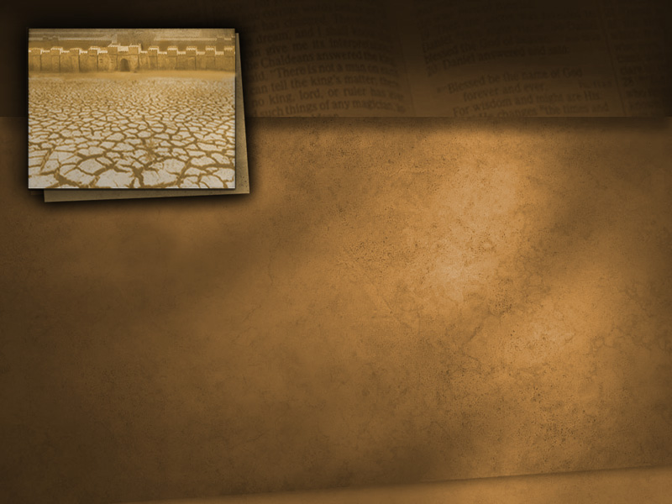
Откровение 16:12, 19
Шестой Ангел вылил чашу свою
в великую реку Евфрат: и высохла в ней вода, чтобы готов был путь царям от восхода солнечного...
Notes:
Обратите внимание на детали этой истории: Евфрат высох. Армия Востока завоевала город Вавилон. Именно эти события упоминаются в истории об Армагеддоне. Давайте посмотрим еще раз, обращая особое внимание, на эти детали:
Откровение 16:12, 19
«Шестой Ангел вылил чашу свою в великую реку Евфрат: и высохла в ней вода, чтобы готов был путь царям от восхода солнечного...

Slide 77
Откровение 16:12, 19
…И город великий распался на три
части, и города языческие пали, и Вавилон великий воспомянут пред Богом…
Notes:
Откровение 16:12,19
И город великий распался на три части, и города языческие пали, и Вавилон великий воспомянут пред Богом,

Slide 78
Откровение 16:12, 19
чтобы дать ему чашу вина ярости гнева Его.
Notes:
Откровение 16:12, 19
…чтобы дать ему чашу вина ярости гнева Его».

Slide 79
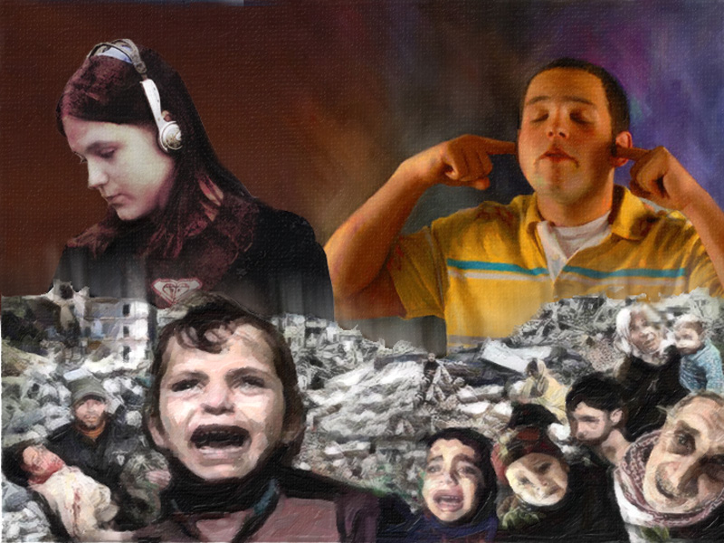
Notes:
Иногда, упуская маленькие детали, мы уже не видим общей картины. Апостол Иоанн не говорит о буквальном, физическом бое в 16 главе книги Откровение. Более того, Иоанн пытается обратить наше внимание, что время не вечно. Буквальный Вавилон пал, и современный духовный Вавилон также падет. Бог не позволит боли, страданиям и смерти продолжаться вечно. Он хочет положить конец, но так как Он не желает, чтобы кто погиб, Он приглашает нас принять решение до того, как придет это время.

Slide 80
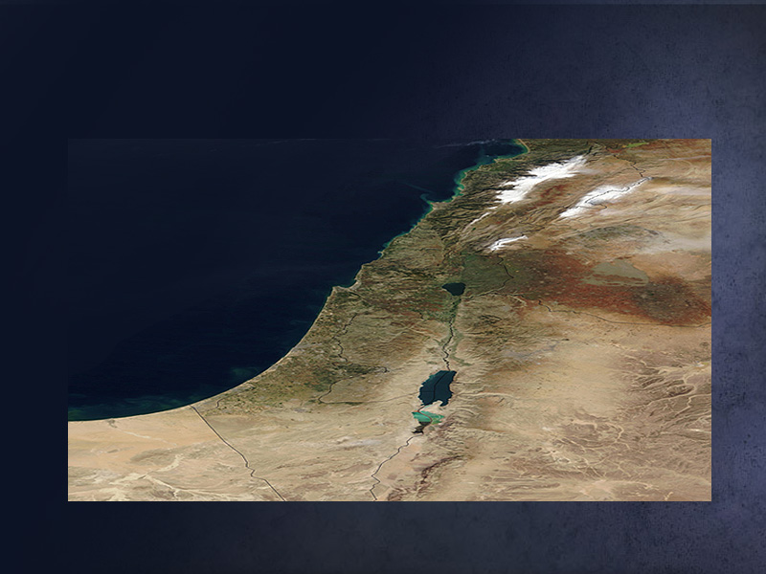
Откровение 16:16
И он собрал их на место, называемое
по-еврейски Армагеддон.
HAR-MEGUIDON = ВОЗВЫШЕННОСТЬ МЕГИДДО
Notes:
Заметьте, что в стихе 16-м этой главы, апостол Иоанн бережно подбирает слова, чтобы раскрыть картину происходящего
Откровение 16:16
«И он собрал их на место, называемое по-еврейски Армагеддон».
Книга Откровения была написана на греческом языке, но тут Иоанн обращается к еврейскому языку. Он говорит, что Бог собрал их на место, называемое Армагеддон. Что это значит? Означает ли это, что Бог буквально встретится со всеми в долине площадью в 32 квадратных километра? Конечно, нет.
Это скорее всего символ. Слово Армагеддон по-еврейски Har-Meguidon буквально означает «гора Мегиддо».

Slide 81
Notes:
Мы можем предположить, что слово «гора», входящее в состав слова Армагеддон, может относиться к горе Кармил, у подножия которой располагался город Мегиддо. Именно на этой горе, как известно, пророк Илия противостоял пророкам Ваала, и Господь явил Себя как истинный и единый Бог, достойный поклонения. В таком контексте Армагеддон означает последнюю попытку сатаны стать полноправным князем этого мира, которому бы поклонились все живущие на Земле. Такое значение слова вполне соответствует вести, о последнем противостоянии сил добра и зла, о котором повествует книга Откровение. Во дни Илии на горе Кармил было явлено могущество, сила и слава Божия. Противостояние при Армагеддоне - это повторение того времени, когда все увидят и признают могущество и силу Божию.
Слово Мегиддон с «н» на конце встречается всего единожды в Библии в книге пророка Захарии 12:11 «В тот день поднимется большой плач в Иерусалиме, как плач Гададриммона в долине Мегиддонской». Речь идет о языческом ритуале плача, известном еще, как плачь по Фаммузе (Иез. 9). В контексте 12-й главы Захарии таким пронзительным плачем возрыдают в Иудее и Иерусалиме те, кто не приняли и распяли Иисуса.
Для описания кульминации событий, которые происходят во время излития шестой язвы Иоанн заимствует образный язык из книги Захарии для того чтобы показать какое разочарование испытают «цари всей вселенной», вышедшие на брань, когда увидят Христа, грядущего на облаках небесный с Ангелами Своими. Тех, кто последовали за зверем, приняли его начертание и желают уничтожить верных Господу, ждет величайшее разочарование. Их плач досады и поражения будет подобен плачу Гададриммона в долине Мегидон.

Slide 82
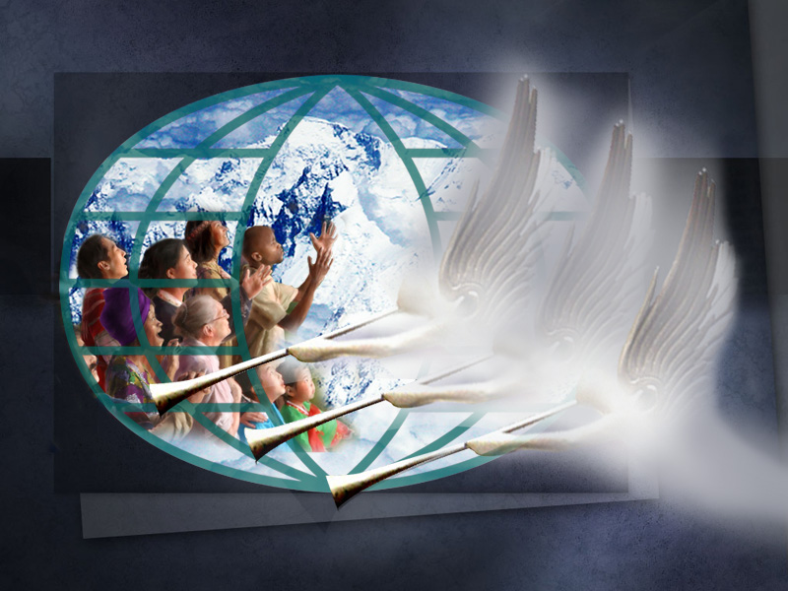
Notes:
Хочется также отметить, что в книге Откровение говорится еще об одной горе — Сионе. Весть, провозглашаемая тремя ангелами (Откр. 14 гл.), приглашает искупленных собраться на горе Сионе, чтобы встретиться со своим Избавителем.

Slide 83
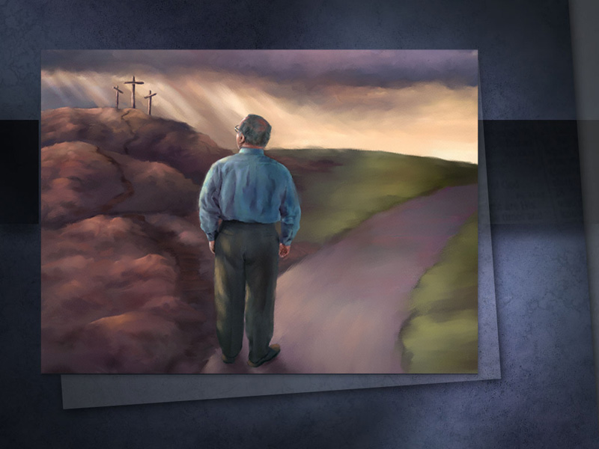
Notes:
Армагеддон — это не война с танками, пушками и истребителями, это война за вашу верность. Она не происходит на Ближнем Востоке, но в нашем сердце. Господь любит нас, поэтому Он заплатил такую ​​высокую цену за наше спасение, и, приглашает нас принять решение, «Последуешь ли за Мной?» И когда стоишь у подножья креста и видишь израненное тело Иисуса Христа, и понимаешь, что Он страдал за нас, и когда мы, наконец, осознаем, что Бог так возлюбил мир, что отдал Сына Своего Единородного, как мы можем принять решение избрать другой путь? Как кто-либо может отказать Иисусу? Как кто-либо может отложить решение на потом?

Slide 84
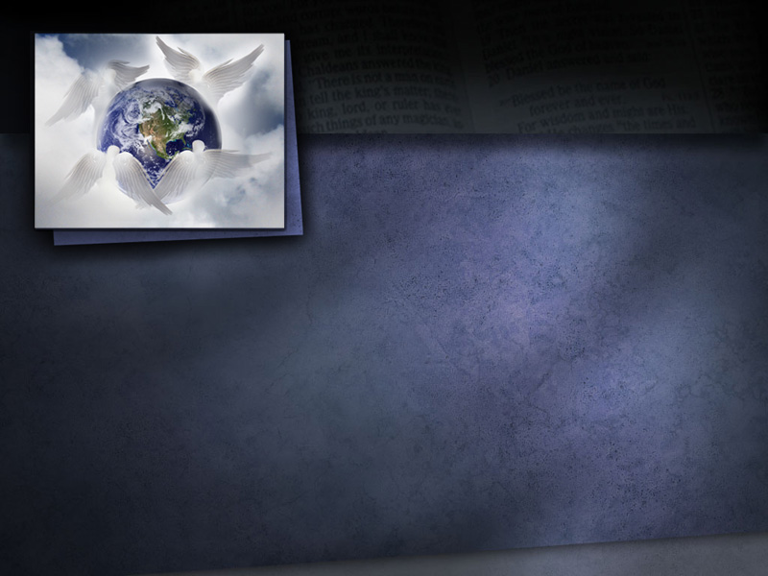
Откровение 7:1-3
И после сего видел я четырех
Ангелов, стоящих на четырех углах земли, держащих четыре ветра земли, чтобы не дул ветер ни на землю, ни на море…
Notes:
Силы неба сдерживают ветры противостояния и борьбы, чтобы обеспечить мир людям при принятии вечного решения. Это ярко изображено в
Откровение 7:1-3
«И после сего видел я четырех Ангелов, стоящих на четырех углах земли, держащих четыре ветра земли, чтобы не дул ветер ни на землю, ни на море…

Slide 85
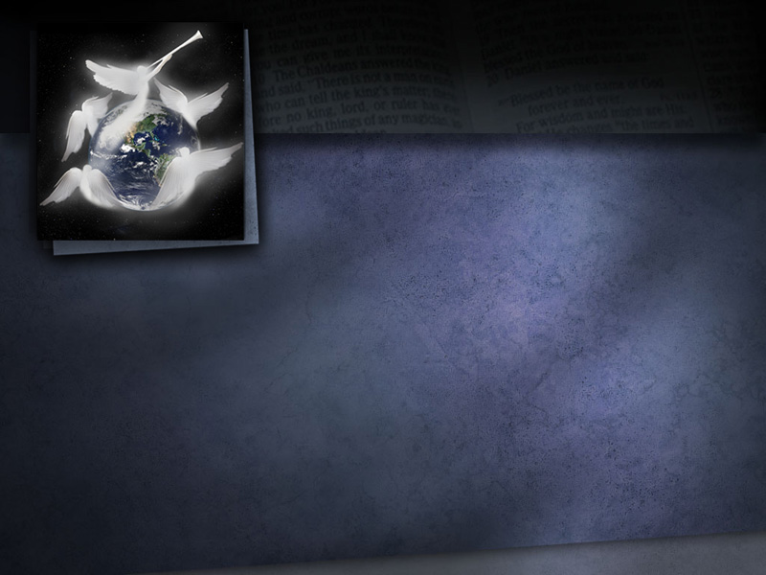
Откровение 7:1-3
…ни на какое дерево. И видел я
иного Ангела, восходящего от востока солнца и имеющего печать Бога живого. И воскликнул он громким голосом к четырем Ангелам…
Notes:
Откровение 7:1-3
…ни на какое дерево. И видел я иного Ангела, восходящего от востока солнца и имеющего печать Бога живого. И воскликнул он громким голосом к четырем Ангелам…

Slide 86
Откровение 7:1-3
…которым дано вредить земле и
морю, говоря: не делайте вреда ни земле, ни морю, ни деревам, доколе не положим печати на челах рабов Бога нашего.
Notes:
Откровение 7:1-3
…которым дано вредить земле и морю, говоря. Не делайте вреда ни земле, ни морю, ни деревам, доколе не положим печати на челах рабов Бога нашего».

Slide 87
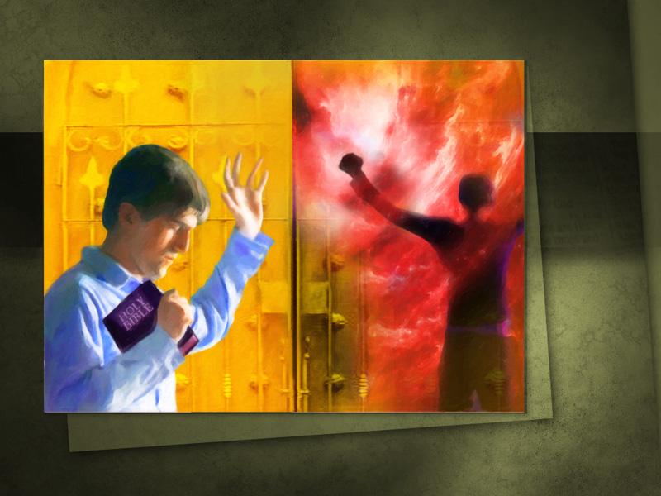
Notes:
Божья работа на этой земле еще не закончена. Но скоро она завершится и тогда страшные семь последних язв нагрянут на мир. Помните, дорогие друзья, что, когда язвы выльются, уже не будет шанса на спасение. Испытательный срок для человечества закончился. Дверь благодати закрыта. Когда Иисус провозгласит «Свершилось», Он закончит Свое служение как наш Первосвященник и наш адвокат перед престолом Божиим (см. Дан. 12:1). Участь каждого будет решена.

Slide 88
Откровение 22:11, 12
Неправедный пусть еще делает неправду, нечистый пусть еще сквернится; праведный да творит правду еще, и святой да освящается еще.
Notes:
Откровение 22:11, 12
«Неправедный пусть еще делает неправду; нечистый пусть еще сквернится; праведный да творит правду еще, и святой да освящается еще...

Slide 89
Откровение 22:11, 12
Се, гряду скоро, и возмездие Мое со Мною, чтобы воздать каждому по делам его.
Notes:
Откровение 22:11, 12
Се, гряду скоро, и возмездие Мое со Мною, чтобы воздать каждому по делам его».

Slide 90
Notes:
Этими же словами завершается Армагеддон. И опять вопрос, если мы видим, что все свидетельствует о приближении шестой из семи последних язв, насколько близко тогда первая? Так важно, чтобы мы молитвенно жили рядом с Господом каждый день. Почему? Потому что, когда истечет испытательный срок, польются язвы, и уже не будет пути назад. Если вы нечестивы, вы останетесь нечестивым. А если праведны, то будете спасены.

Slide 91
Откровение 22:7
Се, гряду скоро: блажен соблюдающий слова пророчества книги сей.
Notes:
Иисус напоминает нам о Своем желании,
Откровение 22:7
«Се, гряду скоро: блажен соблюдающий слова пророчества книги сей».

Slide 92
Notes:
Главный вопрос Армагеддона — это суверенитет Всемогущего Бога. Битва при Армагеддоне — это последняя попытка дьявола захватить этот мир и править им, как своим царством. Армагеддон – это время когда Бог спросит со всех наций и поколений об их восстании против Его воли. Об этом написано в Иер. 25:30-33. В этом отрывке Священного Писания Армагеддон называется состязанием Бога с народами. Это время, когда Бог уничтожит всех, кто отказывается соблюдать Его заповеди. Армагеддон — это последняя брань в конфликте веков между Христом и сатаной, между истиной и заблуждением. Глядя на все с этой точки зрения, это означает, что вы и я будем либо по одну или по другую сторону в конфликте Армагеддон. Что сказал Иисус? «Кто не со Мной, тот против Меня».

Slide 93
Notes:
О, как мы нуждаемся в том, чтобы узнать, что говорит Библия, как нам быть на стороне Иисуса Христа, и как стать победителем со Христом в этом конфликте, как быть победителем и получить небесную обитель. Знаете ли вы, что на самом деле произойдет? Знаете ли вы, каковы будут действия Бога? И мы подошли к последней язве.

Slide 94
СЕДЬМАЯ ЯЗВА
Notes:
СЕДЬМАЯ ЯЗВА

Slide 95
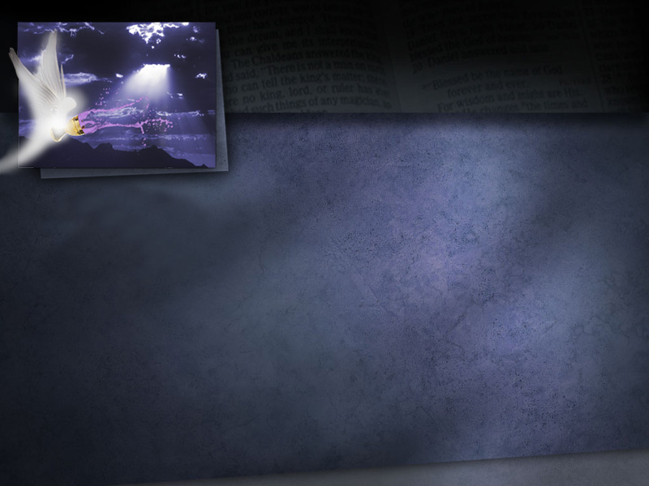
Откровение 16:17
Седьмой Ангел вылил чашу свою на воздух: и из храма небесного от престола раздался громкий голос, говорящий: совершилось!
Notes:
Откровение 16:17
«Седьмой Ангел вылил чашу свою на воздух: и из храма небесного от престола раздался громкий голос, говорящий: совершилось!»
Бог провозгласит конец. Голосом громче, чем десять тысяч громов, Бог скажет: «Совершилось». Конец дням человеческим. Бог теперь берет правление в Свои руки.

Slide 96
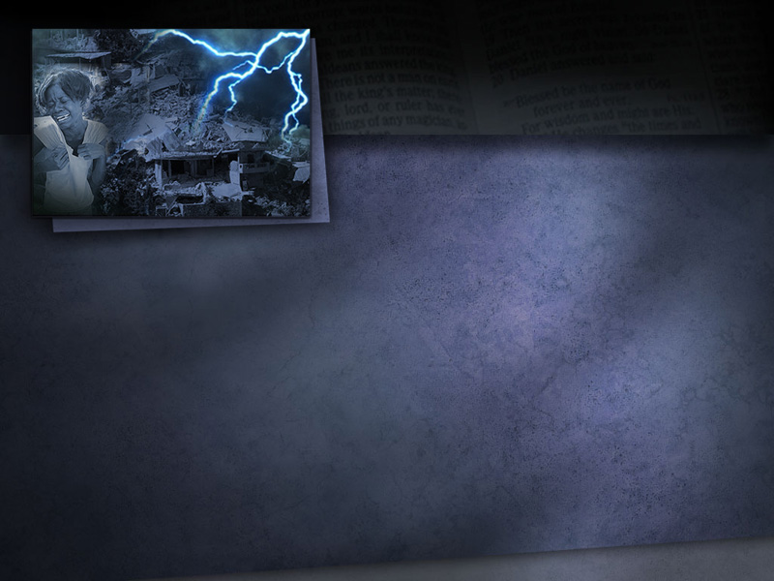
Откровение 16:18-20
И произошли молнии, громы и голоса, и сделалось великое землетрясение, какого не бывало с тех пор, как люди на земле. Такое землетрясение! Так великое!..
Notes:
Продолжая читать до 21 стиха, мы узнаем, что когда Бог провозгласит слова: «Совершилось!» мир перевернется вверх дном. Это слово вызовет наибольшее землетрясение за всю историю человечества. Это землетрясение сравняет с землей все города.
Откровение 16:18-20
«Произошли молнии, громы и голоса, и сделалось великое землетрясение, какого не бывало с тех пор, как люди на земле. Такое землетрясение! Такое великое!

Slide 97
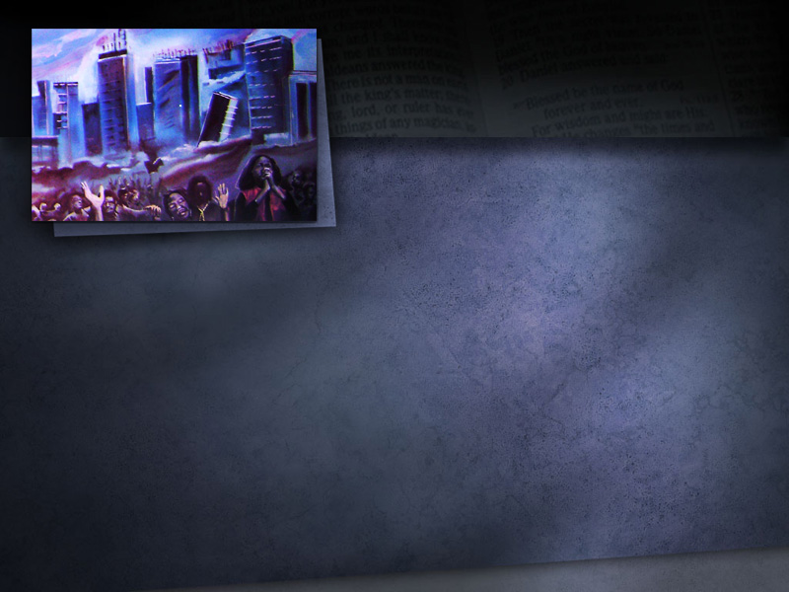
Откровение 16:18-20
…и города языческие пали… И всякий остров убежал, и гор не стало.
Notes:
Откровение 16:18-20
…и города языческие пали… И всякий остров убежал, и гор не стало».
Здесь, в Библии, описано нечто ужасающе. Эта волна последнего могучего землетрясения, вызванного Богом, провозгласит конец времени, и будет настолько сильна, что будет шатать наш земной шар, как пьяного. Именно такими словами Библия описывает это событие. (Ис. 24:20). Землетрясение — одно из оружий Бога.

Slide 98
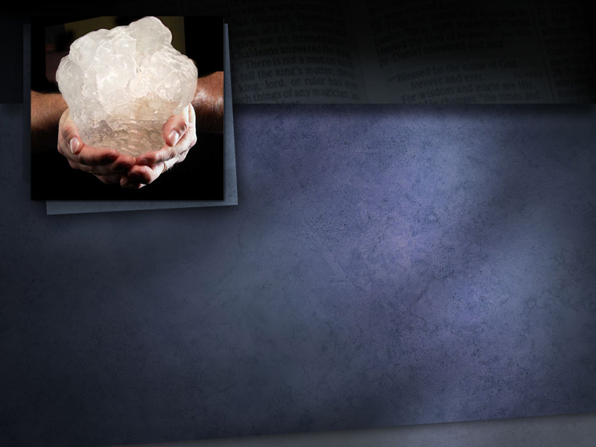
Откровение 16:21
“И град, величиною в талант, пал с неба на людей…”.
Notes:
У Бога есть и другое оружие. У Него есть два вида оружия, которые будет использованы. Другое оружие, которое Бог будет использовать, описано
в Откровение 16:21
Никогда такого не было и никогда не будет.
«И град, величиною в талант, пал с неба на людей…».
Талант — еврейское измерение веса, 1 талант приблизительно равен 59 фунтов (25 кг) согласно нашей системе взвешивания. Это означает, что этот град будет размером примерно как половина корзины.

Slide 99
Иов 38:22, 23
Входил ли ты в хранилища снега и видел ли сокровищницы града, которые берегу Я на время смутное, на день битвы
и войны?
Notes:
Бог рассказал Иову об этом граде тысячи лет назад. Эта книга поразительна, когда такие детали собрать вместе.
Иов 38:22, 23
«Входил ли ты в хранилища снега и видел ли сокровищницы града, которые берегу Я на время смутное, на день битвы и войны?»

Slide 100
Notes:
Помните, путь познания истины из Библии — это соединить библейские тексты вместе. Когда мы связываем Откровение 16:14-17 с Откровением 19:11-21, мы находим, что противостояние сил зла при Армагеддоне будет прервано неожиданным появлением Иисуса Христа на небесах при Его Втором пришествии. Бог показал апостолу Иоанну, как наступит конец света. Он показал ему, каким будет Второе пришествие Христа, и каким будет завершение Армагеддона — появлением Иисуса Христа на небесах.

Slide 101
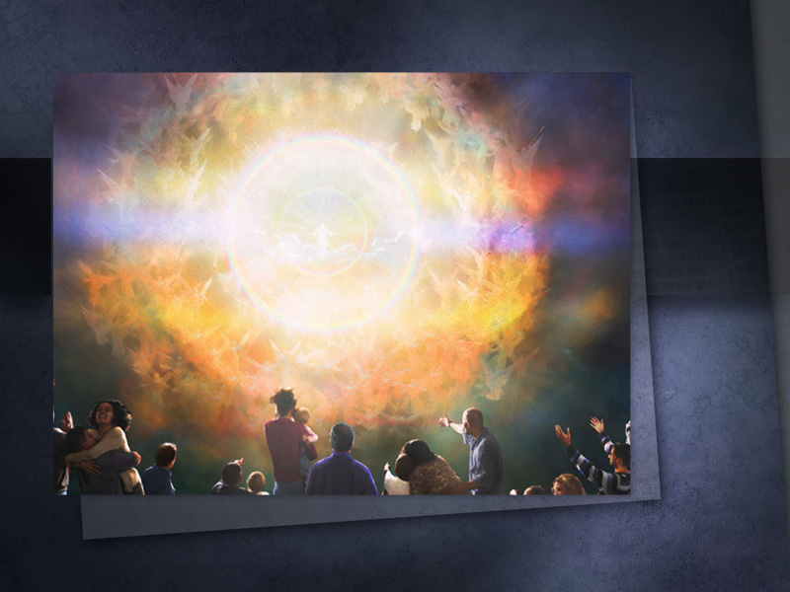
Notes:
Внимательно прочтите Откровение 19:11-21. И вот, что вы найдете: «И увидел я отверстое небо». Да, небо широко откроется великой энергией Бога и через это отверстое небо, увидим как приближается Иисус Христос, Сын Человеческий, Сын Божий, в окружении всех ангелов как небесной армией.

Slide 102
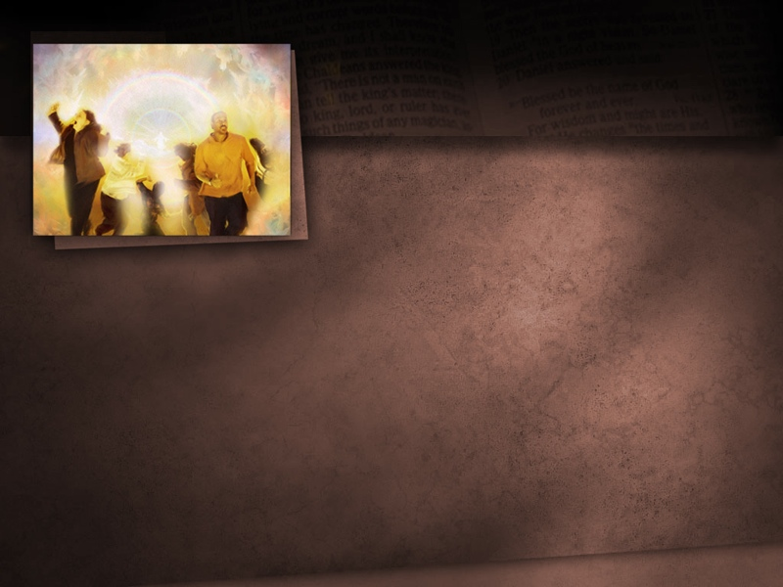
Откровение 19:19
И увидел я зверя, и царей
земных, и воинства их, собранные, чтобы сразиться с Сидящим на коне и с воинством Его.
Notes:
Что произойдет, когда Он придет?
Откровение 19:19
«Увидел я зверя и царей земных и воинства их, собранные, чтобы сразиться с Сидящим на коне и с воинством Его».
Это противостояние будет остановлено внезапным появлением Христа. Вы спросите: «Что же будет при Втором пришествии Христа, что остановит бой так внезапно?» Библия говорит, что при Втором пришествии Христа каждый человек, который не на стороне Христа, будет поражен намертво присутствием Христа, как если бы их поразила могучая молния или упал провод под напряжением 100 000 Вольт.

Slide 103
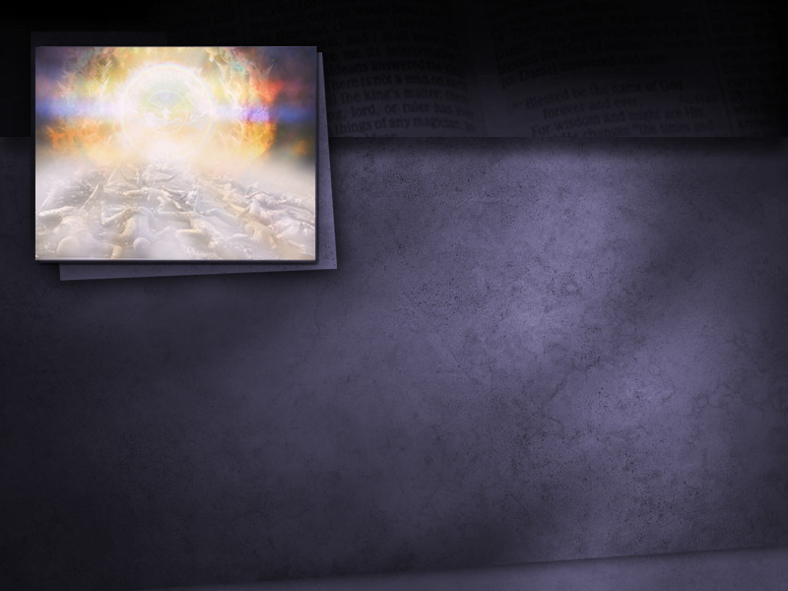
Иеремия 25:33
И будут пораженные
Господом в тот день от конца земли до конца земли,
не будут оплаканы…
Notes:
Вы спросите: «А где это написано?» В Иеремии 25:33. Удивительно, когда все эти стихи выстраиваются вместе. Это действительно замечательно, и эта книга становится самой интересной книгой в мире, если вы знаете, как собирать все вместе.
Иеремия 25:33
«И будут пораженные Господом в тот день от конца земли до конца земли, не будут оплаканы...

Slide 104
Иеремия 25:33
…и не будут прибраны и похоронены, навозом будут на лице земли.
Notes:
Иеремия 25:33
…и не будут прибраны и похоронены, навозом будут на лице земли».
Когда Иисус явится в пылающем огне при Его Втором пришествии, непослушные люди, люди, которые отказались подчиниться Ему, будут поражены намертво Его присутствием. Пораженных Господом будет великое множество от одного конца земли до другого. Вот как Библия это описывает.

Slide 105
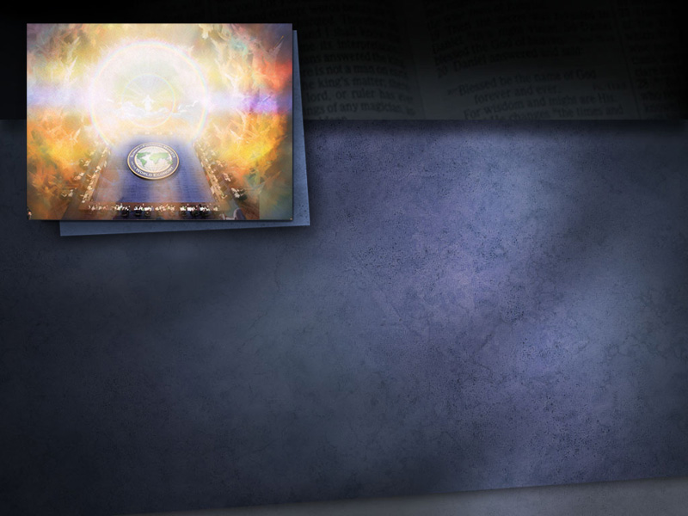
Откровение 6:15-17
И цари земные, и вельможи
и богатые, и тысяченачальники, и сильные, и всякий раб, и всякий свободный скрылись в пещеры…
Notes:
Откровение 6:15-17
«И цари земные, и вельможи, и богатые, и тысяченачальники, и сильные, и всякий раб, и всякий свободный скрылись в пещеры…

Slide 106
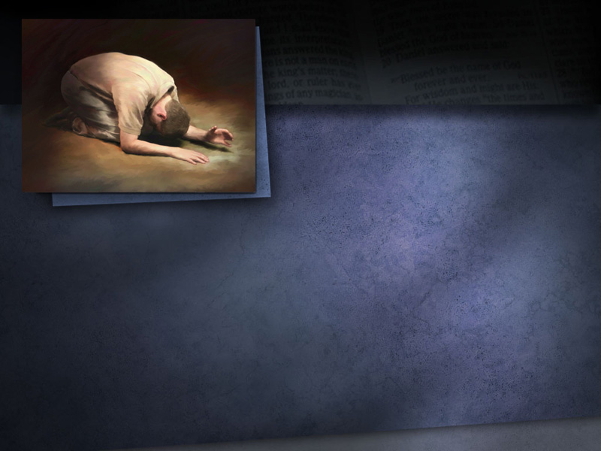
Откровение 6:15-17
…и в ущелья гор, и говорят горам и камням: падите на нас и сокройте нас от лица Сидящего на престоле…
Notes:
…и в ущелья гор и говорят горам и камням: падите на нас и сокройте нас от лица Сидящего на престоле…

Slide 107
Откровение 6:15-17
…и от гнева Агнца; ибо пришел великий день гнева Его, и кто может устоять?
Notes:
и от гнева Агнца, ибо пришел великий день гнева Его, и кто может устоять?»
Мы живем в последние дни истории Земли. Сегодня мы видим, что все говорит о приближении Армагеддона. Если шестая язва настолько близка, насколько ближе тогда первая? Помните, когда начнутся язвы, дверь спасения будет закрыта. Готовы ли мы к этим бедствиям? Защитит ли нас печать Бога?

Slide 108
Notes:
Друзья, сейчас время готовиться к пришествию Иисуса. Сейчас время отдать свою жизнь целиком и полностью Ему. Сейчас настало время, чтобы благодать Иисуса руководила вашей жизнью и быть причисленными к народу тех, кто любит Его и соблюдает Его заповеди. Готовы ли вы отдать вашу жизнь Иисусу? Кто желал бы сегодня принять это важное решение? Да благословит вас Бог.

Slide 109
Notes:
Призыв и молитва

